Slide 1
Le Confort
2ème année architecture
Module: théorie du projet
Semestre:1
Mme M. OUARI
Maitre assistante
Département d’architecture, faculté des sciences et de la technologie
Université Mohammed Seddik BENYAHIA de JIJEL
2023-2022
2nd ^{year} architecture
Module: project theory
Semester:1
Ms. M. OUARI
Assistant master
Department of Architecture, Faculty of Science and Technology
Mohammed Seddik BENYAHIA University of JIJEL
2023-2022

Slide 2
1-Définitions
Le confort : une notion en perpétuelle redéfinition
– elle est définie par sa négative : l’inconfort (seuils)
– elle est évolutive dans le temps
–Les conditions pour lesquelles les mécanismes d’autorégulation du corps sont à un niveau minimum d’activité.
– elle varie selon les géographies et les sociétés.
–Une sensation de bien-être général
Comfort: a concept in perpetual redefinition
– it is defined by its negative: discomfort (thresholds)
– it evolves over time
–Conditions in which the body's self-regulatory mechanisms are at a minimum level of activity.
– it varies according to geography and society.
–A feeling of general well-being

Slide 3
L’approche du confort implique au moins trois champs discipli
Les sciences de l’ingénieur
Les sciences humaines et sociales
L’architecture
The comfort approach involves at least three disciplined fields
Engineering sciences
Human and social sciences
Architecture

Slide 4
2. Évolution de la notion du confort :
Le confort de l'Antiquité et du Moyen Age était celui de l'espace. ensuite il est devenu celui de l'ornement, aujourd’hui IL est celui de l'économie des corvées ménagères mais aussi son autonomie et la plénitude de son être
2. Evolution of the notion of comfort:
The comfort of Antiquity and the Middle Ages was that of space. then it became that of ornament, today IT is that of the economy of household chores but also its autonomy and the fullness of its being

Slide 5
Architecture et confort :
ce n'est pas le plan qui commande la mentalité, mais la mentalité qui commande le plan.
De sorte que l'évolution des plans de résidences nous permet de suivre l'évolution de la mentalité des époques auxquelles ils ont été construits.
Architecture and comfort
it is not the plan that controls the mentality, but the mentality that controls the plan.
So the evolution of residence plans allows us to follow the evolution of the mentality of the times in which they were built.

Slide 6
Les types de confort : selon les espaces
Le confort dans les espaces intérieurs (dans le bâtiment)
Le confort dans les espaces extérieurs : Placette, square,…
Types of comfort:
depending on the space
Comfort in interior spaces (in the building)
Comfort in outdoor spaces: Square, square, etc.

Slide 7
. Le confort dans les espaces intérieurs (dans le bâtiment)
Le confort d’un usager à l’intérieur d’un bâtiment est la combinaison de différentes ambiances :
thermique,
visuelle,
acoustique,
olfactive,
ergonomique et aéraulique.
Comfort in interior spaces (in the building)
The comfort of a user inside a building is the combination of different atmospheres:
thermal,
visual,
acoustic,
olfactory,
ergonomic and aeraulic.

Slide 8
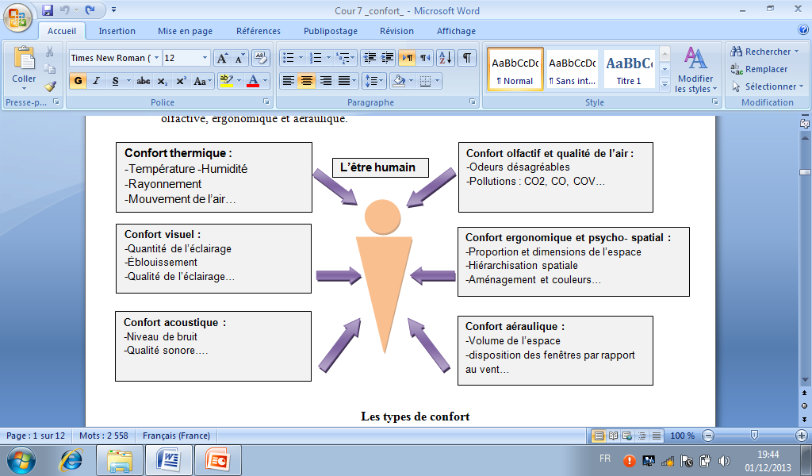

Slide 9
3.1-Le confort thermique :
Le confort thermique est le bilan équilibré entre les échanges thermiques du corps humain et de l’ambiance environnante
C’est la condition dans laquelle aucune contrainte significative n'est imposée aux mécanismes thermorégulateurs du corps humain. Il est lié :
Thermal comfort is the balanced balance between the thermal exchanges of the human body and the surrounding environment.
It is the condition in which no significant stress is imposed on the thermoregulatory mechanisms of the human body. He is linked :

Slide 10
La température ambiante de l’air (Ta). L’intervalle de confort va généralement de 18 à 25 C°.
Ambient air temperature ( Ta) . The comfort range generally goes from 18 to 25 C°.

Slide 11
L'humidité relative de l'air (HR):
le rapport exprimé en pourcentage entre la quantité d'eau contenue dans l'air à la température ta et la quantité maximale d'eau contenue à la même température.
L’intervalle de confort, bien que dépendant d’autres paramètres dont la température et la vitesse de l’air:20 à 80 %.
-20% l’air devient trop sec (des irritations aux lèvres et aux yeux notamment).
+80%, l’air devient trop humide et moite
Relative humidity air ( RH ):
the ratio expressed as a percentage between the quantity of water contained in the air at temperature ta and the maximum quantity of water contained at the same temperature.
The comfort range, although dependent on other parameters including temperature and air speed: 20 to 80%.
-20% the air becomes too dry (irritation to the lips and eyes in particular).
+80%, the air becomes too humid and humid

Slide 12
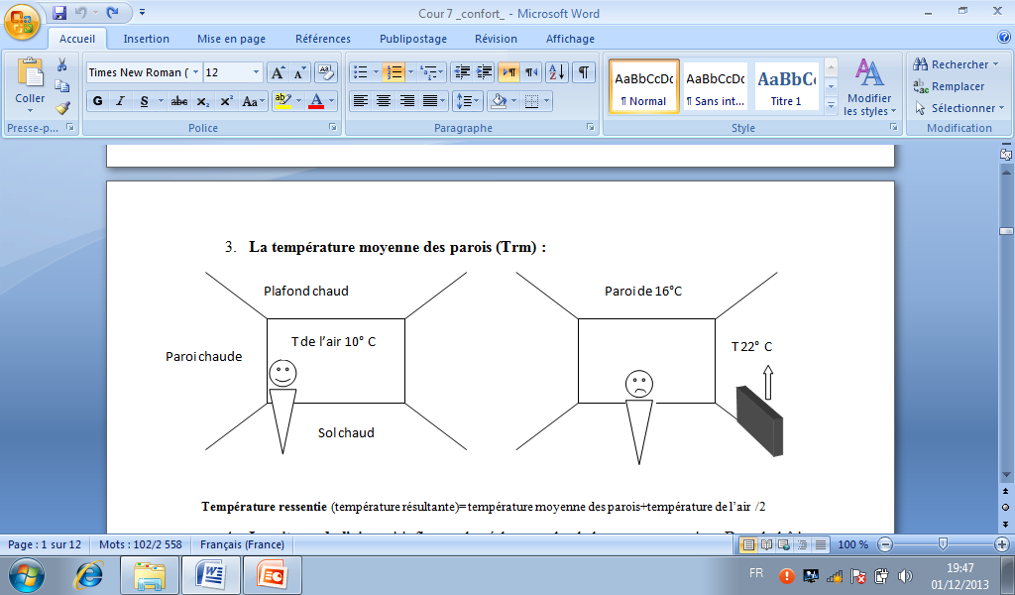

Slide 13
La vitesse de l'air, qui influence les échanges de chaleur par convection. Dans le bâtiment, les vitesses de l'air ne dépassent généralement pas 0,2 m/s
Le métabolisme, qui est la production de chaleur interne au corps humain permettant de maintenir celui-ci autour de 36,7°C. Un métabolisme de travail correspondant à une activité particulière s’ajoute au métabolisme de base du corps au repos.
L'habillement, représente une résistance thermique aux échanges de chaleur entre la surface de la peau et l'environnement.
Air speed, which influences heat exchange by convection. In buildings, air speeds generally do not exceed 0.2 m/s
Metabolism , which is the production of internal heat in the human body to maintain it around 36.7°C. A working metabolism corresponding to a particular activity is added to the body's basic metabolism at rest.
Clothing represents thermal resistance to heat exchange between the surface of the skin and the environment.

Slide 14
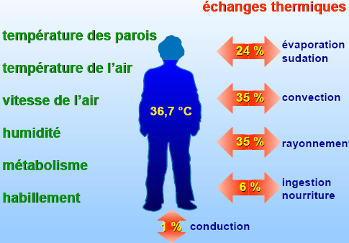
les paramètres du confort thermique

Slide 15
Tempéatures de confort selon la fonction du bâtiment
Catégorie | Type d’espace | Température d’hiver (°C) | Température d’été (°C) | Humidité relative (%) | Observations / Normes de référence
Résidentiel | Séjour / salon | 19 – 22 | 24 – 27 | 40 – 65 | ASHRAE 55, EN 16798-1 – activité légère, confort thermique modéré
 | Chambre à coucher | 18 – 20 | 23 – 25 | 40 – 65 | Température légèrement inférieure favorisant le sommeil
 | Salle de bain | 22 – 24 | 24 – 26 | 50 – 70 | Chauffage ponctuel recommandé, ISO 7730
 | Cuisine | 18 – 20 | 24 – 26 | 40 – 65 | Sources internes de chaleur (four, cuisson), ventilation essentielle
 | Couloir / cage d’escalier | 16 – 19 | 25 – 28 | 30 – 60 | Occupation temporaire
Restauration / hôtellerie | Restaurant (salle) | 20 – 22 | 23 – 25 | 40 – 60 | ASHRAE 55 – confort des clients assis, activité sédentaire
 | Cuisine de restaurant | 18 – 20 | 24 – 27 | 40 – 65 | Ventilation puissante et flux d’air dirigé vers les hottes
 | Salle de banquet / cafétéria | 20 – 23 | 23 – 26 | 40 – 60 | Adaptée à forte densité d’occupation
Tertiaire / administratif | Bureau individuel | 20 – 22 | 24 – 26 | 40 – 60 | ISO 7730 : PMV ≈ 0, vêtement 1 clo, activité 1,2 met
 | Salle de réunion | 20 – 22 | 24 – 26 | 40 – 60 | Bon contrôle de CO₂ et de l’air recyclé
 | Accueil / hall | 18 – 21 | 25 – 28 | 30 – 60 | Occupation variable, transition thermique tolérée
Éducation | Salle de classe | 19 – 21 | 23 – 25 | 40 – 60 | EN 16798-1, ventilation naturelle prioritaire
 | Amphithéâtre | 20 – 22 | 24 – 26 | 40 – 60 | Contrôle acoustique + thermique nécessaire
 | Bibliothèque | 20 – 22 | 24 – 26 | 40 – 55 | Stabilité thermique essentielle (livres, ordinateurs)
Santé / hôpital | Chambre de patient | 21 – 23 | 23 – 25 | 40 – 60 | OMS, ISO 14644 – confort et asepsie
 | Bloc opératoire | 20 – 22 | 20 – 24 | 50 – 60 | Air filtré, régulation stricte, surpression
 | Salle d’attente | 20 – 22 | 24 – 26 | 40 – 60 | Confort psychologique important
Laboratoires / enseignement technique | Laboratoire chimie / biologie | 20 – 22 | 23 – 25 | 40 – 60 | Ventilation spécifique, pression négative
 | Salle informatique | 20 – 22 | 23 – 25 | 40 – 55 | Limiter surchauffe équipements, hygrométrie stable
Commerces / lieux publics | Magasin / boutique | 19 – 22 | 23 – 26 | 40 – 60 | Selon densité et durée de séjour
 | Centre commercial / galerie | 18 – 21 | 24 – 27 | 35 – 60 | Espaces vastes, flux d’air modulé
 | Cinéma / théâtre | 20 – 22 | 23 – 25 | 40 – 60 | Occupation dense, faible activité physique
Sport / loisirs | Salle de sport | 16 – 18 | 20 – 23 | 40 – 60 | Activité physique : température plus basse
 | Piscine couverte | 26 – 28 | 28 – 30 | 60 – 70 | Air +2 °C au-dessus de l’eau, éviter condensation
Espaces extérieurs | Cour / jardin ombragé | – | 26 – 33 | 30 – 70 | UTCI ≤ 30 °C pour confort modéré
 | Terrasse couverte | – | 25 – 32 | 30 – 70 | Ventilation naturelle, confort adaptatif
Techniques / industrie légère | Atelier de production | 17 – 20 | 23 – 27 | 30 – 60 | Dépend du type de travail (léger / lourd)
 | Local technique / serveur | 18 – 20 | 18 – 22 | 40 – 55 | Température stable, humidité contrôlée

Slide 16
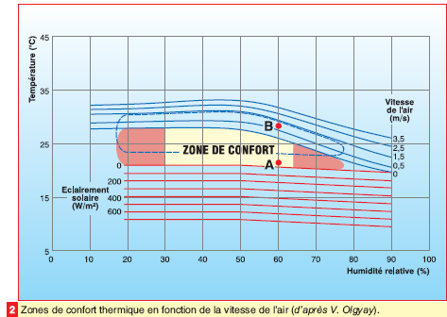
Zone de confort en fonction de la vitesse de l’air
Comfort zone depending on air speed

Slide 17
Le confort visuel

Slide 18
3.2-Le confort visuel (lumineux) :
Le confort visuel est une impression subjective liée à la quantité, la distribution, et la qualité de la lumière. L’environnement visuel doit permettre de voir les objets nettement et sans fatigue dans une ambiance coloré agréable.
N.B : Pour qu’un espace soit bien éclairer, il faut que le rapport entre la surface des ouvertures et la surface de la pièce ≥1/8
3.2-Visual comfort (light):
Visual comfort is a subjective impression linked to the quantity, distribution, and quality of light. The visual environment must allow objects to be seen clearly and without fatigue in a pleasant, colorful atmosphere.
NB: For a space to be well lit, the ratio between the surface of the openings and the surface of the room must be ≥1/8

Slide 19
Les paramètres du confort visuel :
Éclairement suffisant (quantité de la lumière mesurée en lux)
-Éclairement uniforme
-Rendu des couleurs suffisant
-Absence de l’ombre
-Absence d’éblouissement
-Absence de réfection
Trouble de la vue causé par une lumière trop forte
Visual comfort parameters:
Sufficient illuminance (amount of light measured in lux)
-Uniform illumination
-Sufficient color rendering
-Absence of shadow
-Absence of glare
-No repair
Vision problems caused by too strong light

Slide 20
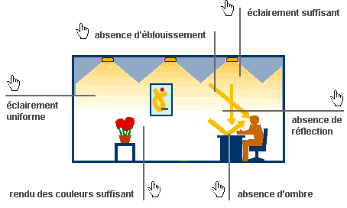
les paramètres du confort visuel

Slide 21
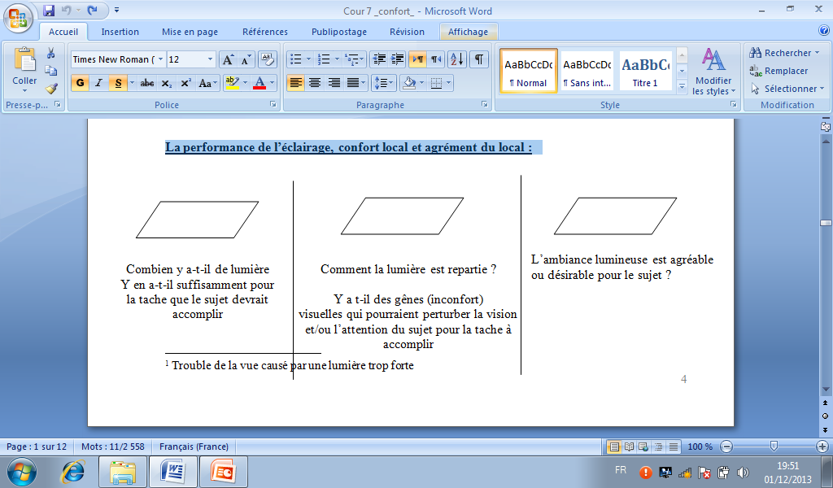
La performance de l’éclairage, confort local et agrément du local :
Lighting performance, local comfort and convenience of the premises:

Slide 22
La permanence de l’éclairage :
-Le niveau d'éclairement de la surface de travail,
L'éclairement est l'effet produit par le flux lumineux tombant d'une source lumineuse naturelle ou artificielle sur une surface donnée (Il s'exprime en Lux)
The permanence of the lighting:
The lighting level of the work surface ,
Illumination is the effect produced by the luminous flux falling from a natural or artificial light source on a given surface (It is expressed in Lux)

Slide 23
1. Éclairement lumineux (E)
Définition
Quantité de lumière reçue par une surface.
E=Φ/S
E : éclairement (lux, lx)
Φ : flux lumineux (lumens, lm)
S : surface éclairée (m²)
Valeurs recommandées (EN 12464-1)
Mesure
Appareil : Luxmètre (ou photomètre).
Procédure :
  Placer le capteur horizontalement sur le plan de travail (≈ 0,8 m du sol).
  Relever plusieurs points et faire la moyenne.
  Pour lumière naturelle, noter l’heure et la météo.
🔹 Applications smartphone
Lux Light Meter Free (Android, iOS)
LightMeter (David Quiles)
Ces applis donnent une estimation (±10 à 20 % d’erreur).
Type d’espace | Éclairement (lux)
Bureaux / classes | 300–500
Logements | 100–300
Circulations | 100
Ateliers / dessin | 750–1000
Espaces extérieurs piétons | 10–20

Slide 24
2. Uniformité de l’éclairage (U)
Définition
Rapport entre l’éclairement minimal et moyen :
𝑈=𝐸min⁡÷𝐸moy ​
Valeurs
≥ 0,7 → bon confort (bureaux, classes)
≥ 0,4 → acceptable (circulations)
🔹 Mesure
Mesurer au moins 5 à 9 points dans la zone étudiée avec un luxmètre.
Calculer la moyenne et la valeur minimale.
Applications
Lux Meter (Android) : permet de faire plusieurs mesures et calculer U.
Light Meter Pro (iOS) : enregistre les données pour comparaison.

Slide 25
3. Facteur de Lumière du Jour (DF ou FLJ)
Définition
Indicateur du niveau d’éclairage naturel intérieur sous ciel couvert :
DF=)Eint÷Eext100 ×(
Niveau de confort | DF (%)
Minimum acceptable | 2
Bon confort visuel | 5–6
Excellent | >8
Mesure
Mesurer simultanément E_int et E_ext avec deux luxmètres (ou deux smartphones calibrés).
Conditions : ciel couvert uniforme (norme CIE).
🔹 Applications utiles
Velux Daylight Visualizer (simulation)
Dialux Evo, Relux, Honeybee (Grasshopper)
SunCalc.org (pour connaître orientation et durée d’ensoleillement)

Slide 26

4. Éblouissement (UGR et DGP)
UGR (Unified Glare Rating) — éclairage artificiel
L : luminance du luminaire (cd/m²)
ω : angle solide de la source
p : position relative de la source
Lb : luminance de fond
Recommandations :
UGR ≤ 19 (bureaux, classes)
UGR ≤ 16 (salles de dessin)
Mesure
Nécessite luminancemètre ou caméra HDR (ex : Konica Minolta LS-160, Canon HDR + logiciel Evalglare).
Pour estimation : mesurer la luminance moyenne du champ visuel et celle de la source.
🔹 Applications / logiciels
Evalglare (plugin Radiance ou Honeybee)
Dialux Evo (intègre UGR automatique)
Lux Meter with UGR (Android, version pro)
DGP (Daylight Glare Probability) — éclairage naturel
E_v : éclairement vertical au niveau des yeux
L_s : luminance de la source
ω_s : angle solide apparent
DGP | Confort visuel
< 0.35 | Confort total
0.35–0.40 | Gêne faible
0.40–0.45 | Éblouissement marqué
> 0.45 | Éblouissement intolérable

Slide 27
5. Indice de Rendu des Couleurs (CRI ou Ra)
Définition
Capacité d’une source à reproduire fidèlement les couleurs :
Mesure
Appareil : spectromètre de lumière (ex. AsenseTek Lighting Passport, Sekonic C-7000).
Mesure le spectre et calcule Ra automatiquement.
🔹 Applications
SpectroLight (iOS, avec capteur externe)
Lighting Passport App (Bluetooth, avec capteur portable)
CRI Meter (Android – approximation via caméra, peu précis)
Type d’éclairage | Ra
Bureaux, logements | ≥ 80
Musées, hôpitaux | ≥ 90
Extérieurs | ≥ 70

Slide 28
6. Température de Couleur Corrélée (Correlated Color Temperature) (CCT, en K)
Définition
Température d’un corps noir émettant une lumière de même teinte :
< 3300 K → lumière chaude (détente)
3300–5300 K → lumière neutre (travail)
5300 K → lumière froide (activité technique)
Mesure
Spectromètre ou colorimètre.
Certaines caméras HDR peuvent aussi estimer la CCT.
🔹 Applications
LightSpectrum Pro EVO (iOS)
White Balance Meter (Android)
Lighting Passport (capteur pro Bluetooth)

Slide 29

7. Coefficient d’Asymétrie de Luminance (CAL20)
Définition
Différence de luminance entre le haut et le bas du champ visuel (écrans, plans de travail) :
Valeur recommandée : ≤ 0,2 (ISO 9241-307)
Mesure
Appareil : luminancemètre.
Effectuer 2 mesures : vers le haut et vers le bas du champ visuel.
🔹 Applications
Lux Light Meter Pro (Android) – offre option multi-axes.
Camera Luminance Meter (iOS, estimation HDR).

Slide 30
8. Orientation et lumière naturelle selon fonction
Type d’espace | Orientation idéale (hémisphère nord) | Justification
Séjour / Salon | Sud ou Sud-Est | Ensoleillement et chaleur en hiver
Bureau / Atelier | Nord | Lumière diffuse, peu d’éblouissement
Chambre | Est | Lumière douce du matin
Cuisine | Est | Lumière matinale utile
Salle de bain | Est | Éclairement du matin, moins de surchauffe
Circulations | Nord ou Ouest | Lumière indirecte suffisante
Espaces extérieurs | Sud ou Sud-Ouest | Soleil contrôlé, orientation optimale

Slide 31
Résumé des instruments et outils de mesure
Paramètre | Instrument professionnel | Application mobile
Éclairement (E) | Luxmètre (Extech, Testo, Chauvin Arnoux) | Lux Light Meter Free / LightMeter
Uniformité | Luxmètre (plusieurs points) | Light Meter Pro
DF (Lumière du jour) | 2 luxmètres simultanés | Lux Meter + SunCalc
UGR / DGP | Luminancemètre ou caméra HDR | Evalglare / Dialux Evo
CRI / CCT | Spectromètre | LightSpectrum Pro EVO
CAL20 | Luminancemètre | Camera Luminance Meter
Orientation solaire | Boussole + app météo solaire | SunPath, SunCalc, Shadowmap

Slide 32
Confort lumineux : dépend du contraste de luminance entre l'objet observé et son support, la luminance caractérise le flux lumineux quittant une surface vers l'œil de l'observateur, elle s'exprime en candelas par m²
Bright comfort: depends on the luminance contrast between the observed object and its support , the luminance characterizes the luminous flux leaving a surface towards the observer's eye, it is expressed in candelas per m²

Slide 33
Interprétation physique et perceptive
Plus la luminance est élevée → la surface paraît plus brillante ou plus éblouissante.
C’est la grandeur photométrique la plus directement liée à la perception visuelle (le cerveau “voit” des luminances, pas des éclairements).
Elle permet d’évaluer :les contrastes dans le champ visuel, le risque d’éblouissement, la lisibilité visuelle.
Type de surface | Luminance approximative (cd/m²)
Ciel couvert | 3 000 – 6 000
Ciel clair (autour du soleil) | 20 000 – 100 000
Papier blanc éclairé au bureau | 100 – 300
Mur clair d’intérieur | 50 – 200
Écran d’ordinateur | 80 – 200
Chaussée éclairée la nuit | 1 – 10
Source LED directe | > 10 000

Slide 34
Situation | Luminance conseillée (cd/m²) | Commentaire
Zone de travail (bureau) | 100 – 300 | Bonne lisibilité sans éblouissement
Écran (moniteur) | 80 – 150 | Éviter les reflets
Tableau ou écran de projection | 30 – 50 | Contraste optimal
Mur clair | 50 – 150 | Équilibre du champ visuel
Plafond | 30 – 80 | Limiter la différence avec le champ de travail
Fenêtre visible dans le champ visuel | < 3000 | Sinon risque d’éblouissement
Appareil | Principe | Utilisation
Luminancemètre (ou photomètre de luminance) | Mesure la luminance d’une surface dans une direction précise | Mesure ponctuelle (mur, luminaire, fenêtre, ciel)
Caméra de luminance (ou analyseur d’éblouissement) | Image complète avec distribution de luminance sur l’ensemble du champ visuel | Analyse de l’éblouissement (UGR, DGP, etc.)
Luxmètre + facteur de réflexion (ρ) | Approximation de la luminance d’une surface diffuse | Méthode simplifiée
Mesure de la luminance
Recommandations et seuils de luminance

Slide 35
L'agrément visuel est une notion subjective qu'on associe généralement :
-A la présence de lumière naturelle (rendu des couleurs)
- A la variation dans le temps de cette lumière,
-A certains effets d'éclairage artificiel et à l'harmonie des couleurs,
Visual pleasure is a subjective notion that is generally associated with:
-In the presence of natural light (color rendering)
- To the variation over time of this light,
-Has certain artificial lighting effects and color harmony,

Slide 36
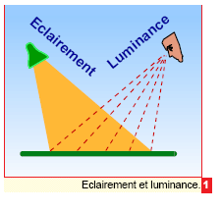
Éclairement et la luminance

Slide 37
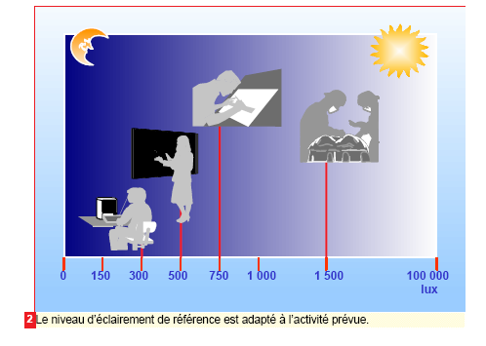
Les quantités de lumière pour quelques espaces :
Lumière naturelle peut éclairer un espace de manière directe ou indirecte, latérale ou zénithale. Elle peut être également être contrôlée ou filtrée.
Quantities of light for some spaces:
Natural light can illuminate a space directly or indirectly, lateral or overhead. It can also be controlled or filtered.

Slide 38
Typologie de la lumière, espaces et dispositifs :
Selon le rapport entre l’intensité lumineuse et la présence de l’ombre, trois types d’ambiances lumineuses peuvent être identifiés.
La pénombre correspond à une lumière ponctuelle et directionnelle qui dialogue avec l’ombre, produisant une atmosphère de contraste et de profondeur.
L’ambiance luminescente, quant à elle, traduit une lumière diffuse et uniforme, où la clarté ambiante semble se fondre dans l’espace jusqu’à en devenir imperceptible.
Enfin, l’ambiance inondée se manifeste par une surabondance de lumière, souvent naturelle, qui enveloppe l’ensemble de l’espace et tend à réduire les ombres. Ce type d’éclairage renforce la lisibilité et l’ouverture, mais peut également générer un certain inconfort visuel par son intensité excessive.
Typology of light, spaces and devices:
According to the relationship between light intensity and the presence of shadow, three types of lighting atmospheres can be identified.
The dim light corresponds to a punctual and directional light that interacts with shadows, creating an atmosphere of contrast and depth.
The luminescent atmosphere, on the other hand, reflects a diffuse and uniform light, where the ambient brightness seems to merge with the space until it becomes almost imperceptible.
Finally, the flooded atmosphere is characterized by an overabundance of light—often natural—that envelops the entire space and tends to diminish shadows. This type of lighting enhances spatial legibility and openness but may also cause visual discomfort due to its excessive intensity.

Slide 39
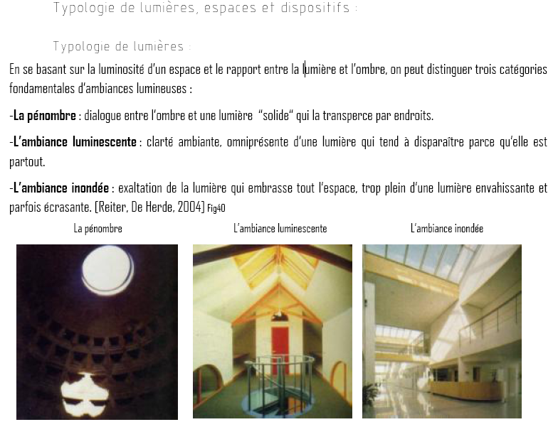
Typology of light, spaces and devices:

Slide 40
Le confort acoustique

Slide 41
Qu’est-ce que l’acoustique architecturale ?
L’acoustique architecturale étudie comment les constructions influent sur la propagation et la résonance des sons.
Cette étude est faite dans un but précis, par exemple la protection des locaux contre les bruits et vibrations (isolation acoustique) ou l’optimisation des conditions d’émission et de réception des ondes sonores en fonction de l’utilisation du local ( correction acoustique).

Slide 42
3.3-Le confort acoustique :
il consiste en un environnement pas trop bruyant et dans lequel les sons sont clairement audibles.
L’acoustique : science qui a pour but d’étudier les problèmes physiques, physiologiques et psychologiques liés à l’émission, la propagation et la réception des sons.
Elle traite deux phénomènes :
3.3-Acoustic comfort:
it consists of an environment that is not too noisy and in which sounds are clearly audible.
Acoustics: science which aims to study the physical, physiological and psychological problems linked to the emission, propagation and reception of sounds . It deals with two phenomena:

Slide 43
L'isolation acoustique :protéger les occupants du bruit extérieur, et les voisins du bruit généré à l'intérieur,
La correction acoustique :corriger de façon harmonieuse les réverbérations du son dans le local
* Acoustic insulation: protect occupants from outside noise, and neighbors from noise generated inside,
* Acoustic correction : harmoniously correct sound reverberations in the room

Slide 44
Le son :
an auditory sensation generated by the periodic fluctuation of air pressure at the level of the ear it is characterized by its intensity (sound level in decibel dB), its frequency (between 20 and 20,000 Hz for humans ) and its timbre (qualitative difference linked to the form of the vibration)
une sensation auditive engendrée par la fluctuation périodique de la pression de l’air au niveau de l’oreille
elle est caractérisée par son intensité (niveau sonore en décibel dB),
sa fréquence (comprise entre 20 et 20 000 Hz pour l’être humain)
et son timbre (différence qualitative liée à la forme de la vibration)

Slide 45
Le bruit :
The noise :
Physically noise is a mixture of sounds.
Physiologically we attribute to the word “Noise” an annoying character.
physiquement le bruit est un mélange de sons.
physiologiquement on attribue au mot "Bruit" un caractère gênant.

Slide 46
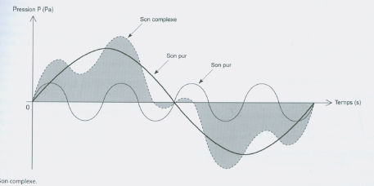
Le son et le bruit
Sound and noise

Slide 47
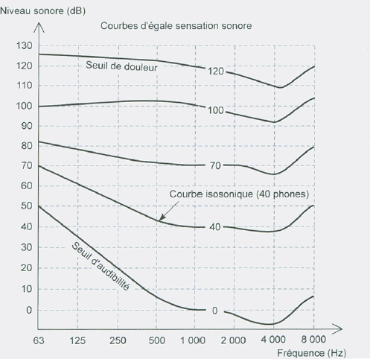
Diagramme de Fletcher et Munson
Fletcher and Munson diagram

Slide 48
-Selon sa fréquence, l'oreille humaine perçoit des sons graves (fréquence longue) ou aigus (fréquence courte) sur une plage comprise entre 20 et 20 000 Hz
-La clarté du son dépend du chemin parcouru par l'onde sonore, la géométrie du lieu détermine le temps de réverbération
Depending on its frequency, the human ear perceives low (long frequency) or high (short frequency) sounds over a range between 20 and 20,000 Hz
-The clarity of the sound depends on the path traveled by the sound wave, the geometry of the place determines the reverberation time

Slide 49
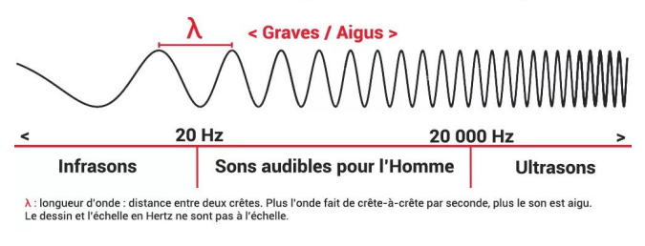

Slide 50
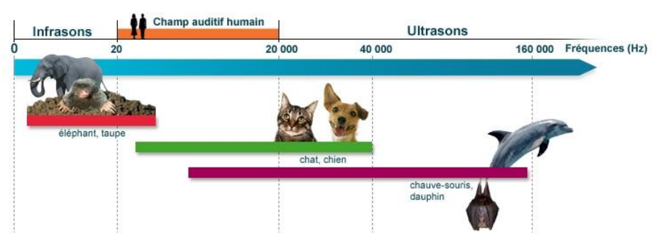

Slide 51
Isolation acoustique
Définition
La fonction de l’isolation acoustique est d’empêcher la propagation du son d’une salle à l’autre. Cette conduction entre deux pièces peut se faire par
- Conduction aérienne (identique qu’on soit en plein air ou dans une pièce close)
- Conduction solidienne - Conduction par effet de vibration de paroi (semblable à celle d’une peau de tambour)

Slide 52
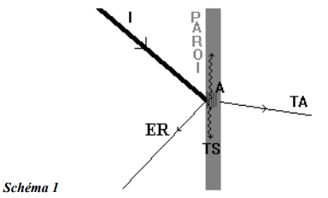
Le Schéma 1 ci-contre montre la répartition des différentes énergies
I = énergie incidente sur la paroi
ER = énergie réfléchie par la paroi
A = énergie absorbée dans la paroi
TA = énergie due à la vibration de la paroi, transmise par voie aérienne
TS = énergie transmise par conduction solidienne

Slide 53
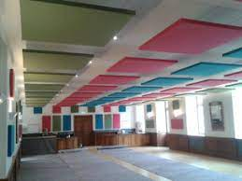
Conduction aérienne
• Dans le cas d’une conduction aérienne en champ libre, le niveau sonore diminue de 6 dB lorsque la distance à la source double.
Dans le cas d’une pièce, ce n’est plus valable car on devra prendre en compte le champ réverbéré.
On constate également que les sons aigus s’amortissent plus rapidement que les sons médium.
La remédiation à la conduction aérienne utilise des panneaux suspendus (signalétique), boxes et cabines

Slide 54
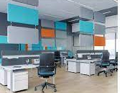

Slide 55
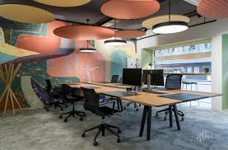

Slide 56
Conduction aérienne
• Dans le cas de la conduction aérienne due à des petites ouvertures, - Le niveau sonore (dB) augmente comme le logarithme de l’ouverture
- Le phénomène de diffraction créé par les ouvertures qui se comportent comme autant de sources, a pour conséquence une plus mauvaise transmission des sons graves que des sons aigus.
• La décroissance de 6 dB observée lorsque la distance à la source double n’est valable que pour une propagation sphérique à l’air libre ou en chambre anéchoïde. Dans le cas d’une propagation en lieu clos, il faut y ajouter la composante réverbérée .

Slide 57
Conduction solidienne
Ce phénomène est perceptible surtout dans le cas de bruits d’impact riches en harmoniques.
La conduction solidienne peut répercuter des bruits d’un bout à l’autre d’une bâtisse. Pour cette raison, elle est combattue par l’emploi de dalles flottantes, l’insertion de silent blocks ou le découplage du sol des machines au moyen de pieds composés de pointes métalliques + cuvettes métalliques + feutre.

Slide 58
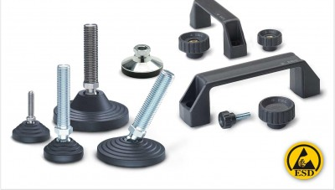
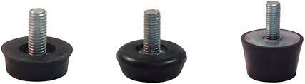
Pieds de machines, Silent blocs et plots antivibratoires

Slide 59
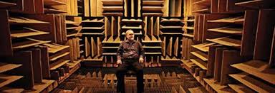
Chambre Anéchoïque
(chambre sourde)

Slide 60
chambre anéchoïque
Une chambre anéchoïque (ou « chambre sourde ») est une salle d'expérimentation dont les parois absorbent les ondes sonores ou électromagnétiques, en reproduisant des conditions de champ libre et ne provoquant donc pas d'écho pouvant perturber les mesures.
De telles chambres sont utilisées pour mesurer des ondes acoustiques ou électromagnétiques dans des conditions de champ libre, c'est-à-dire en l'absence de composantes ayant subi une réverbération sur des parois.

Slide 61
« Nous défions les gens de s’y asseoir dans le noir […] Dans le silence, les oreilles s’adaptent. Plus la chambre est silencieuse, plus vous entendrez de choses. Vous entendrez battre votre cœur, parfois vous pourrez entendre vos poumons, votre estomac gargouillant bruyamment. Dans une chambre anéchoïque, vous devenez le son […] »
Selon son créateur, personne ne peut rester dans cette pièce plus de 45 minutes sans perdre ses repères, en proie à des hallucinations. Cependant, d'autres témoignages ne rapportent pas de tels effets

Slide 62
4 Correction acoustique
Notion de temps de réverbération
La réverbération est due à de multiples réflexions du son sur les parois d’une pièce. Le son direct est alors temporellement suivi de plusieurs « sons réfléchis » La réverbération se manifeste donc par une diminution progressive du niveau sonore après que la source a cessé d’émettre.
Ce temps de réverbération, sera noté T
La correction acoustique d’une salle consiste à amener T à une valeur optimale, fonction de son utilisation.
Le plus souvent, il s’agit de diminuer T en augmentant les surfaces absorbantes.
On peut remarquer que l’isolation acoustique lutte contre la propagation du son entre les salles tandis que la correction acoustique a pour but de contrôler la propagation du son à l’intérieur d’une salle.

Slide 63
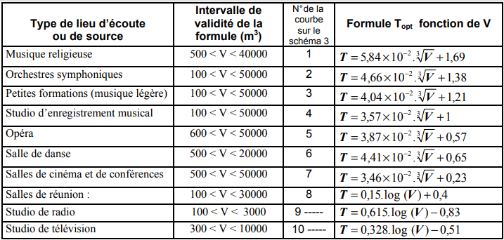
Valeurs optimales de T
Les valeurs optimales de T sont fonction de l’usage de la pièce, de son volume et du nombre de personnes qui l’occupent.
De nombreuses formules existent mais aucune d’elles n’est satisfaisante.
Le meilleur outil dont on dispose, est l’abaque multiple rassemblant les données empiriques traitées statistiquement depuis le début du XX ème siècle, (car les goûts ont changé au cours des époques). Les formules modélisant le mieux cet abaque sont :

Slide 64
Notion de coefficient d’absorption d’une surface
Le phénomène d’absorption est lié à la structure des matériaux. L’absorption d’un son par un matériau s’accompagne toujours de sa transformation en énergie thermique généralement négligeable.
Toutes les fréquences ne sont pas également absorbées par les matériaux. C’est sur cette différence de comportement en fréquence qu’on joue lorsqu’on corrige acoustiquement une pièce, pour obtenir l’ambiance sonore désirée.

Slide 65
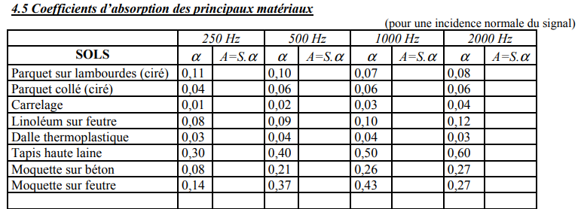

Slide 66
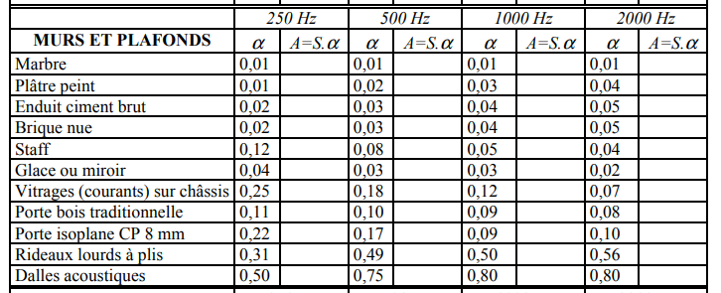

Slide 67
Une onde sonore lors de sa propagation (figure 1) est soumise à des phénomènes de réflexion, diffraction, diffusion ou absorption par les obstacles rencontrés (sol, murs et plafond, mobilier …).
L’onde directe et les ondes réfléchies se superposent et contribuent à la qualité du son perçu (figure 2).

Slide 68
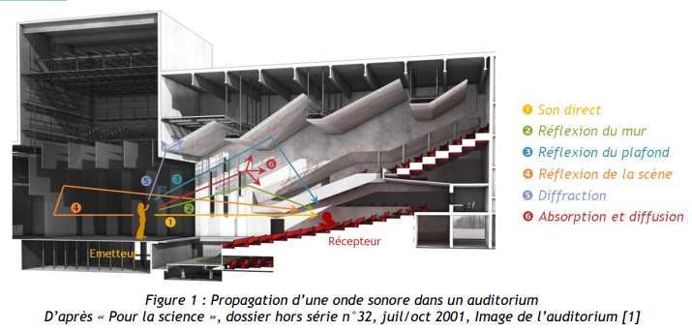

Slide 69
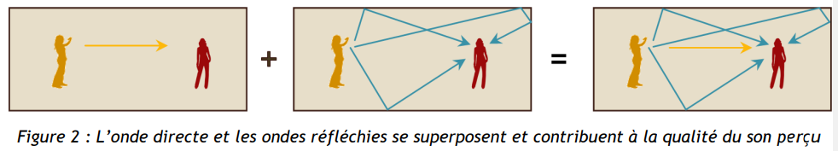

Slide 70
Acoustique des salles :
vise à offrir la meilleure qualité possible d’écoute à différents lieux dédiés au spectacle : salle de concert, théâtre, opéra, mais aussi des lieux publics comme des halls d’entrée, des gymnases, des piscines, des réfectoires…
Room acoustics:
aims to offer the best possible listening quality to different places dedicated to shows: concert halls, theaters, opera houses, but also public places such as entrance halls, gymnasiums, swimming pools, refectories, etc.

Slide 71
Type d’espace | Fonction principale | Caractéristiques architecturales | Type de son / acoustique recherchée | Exemples d’usages
Amphithéâtre | Enseignement, conférence, théâtre de parole naturelle | Forme semi-circulaire, gradins, scène centrale ou frontale | Parole naturelle → clarté, intelligibilité, peu de réverbération (0,8–1,2 s) | Cours universitaires, présentations, débats
Auditorium | Polyvalent : musique, théâtre, conférences | Grande salle fermée, souvent modulable, avec scène et gradins | Acoustique polyvalente : peut être ajustée (panneaux, rideaux, etc.) pour parole ou musique | Concerts, conférences, projections, cérémonies
Salle de concert | Musique non amplifiée (classique, orchestre, chœur) | Forme rectangulaire (“boîte à chaussures”) ou vignoble ; matériaux diffusants | Réverbération longue et enveloppante (1,8–2,2 s) pour richesse du son | Orchestres symphoniques, musique de chambre
Opéra | Représentations lyriques (chant + orchestre + théâtre) | Grande scène, fosse d’orchestre, gradins en fer à cheval | Acoustique équilibrée entre clarté de la voix et ampleur orchestrale | Opéras, ballets, spectacles scéniques
Salle de conférence | Communication verbale amplifiée | Salle souvent rectangulaire, surfaces absorbantes, sono intégrée | Parole amplifiée → très faible réverbération (0,4–0,8 s) pour éviter les échos | Réunions, présentations, congrès, séminaires

Slide 72
Une salle d’opéra est avant tout un théâtre, Les distances entre acteurs et spectateurs sont aussi réduites que possible, d’où la présence de nombreux niveaux de balcons ; pour favoriser la bonne compréhension des textes chantés, la réverbération du son doit être courte.
- Une salle de concert privilégie les sons riches et volumineux, avec un volume acoustique conséquent et une réverbération latérale (concept « boîte à chaussure ». La distance entre auditeurs et musiciens est a priori moins critique que pour un opéra.
Néanmoins, il existe des limites aux dimensions des grandes salles de concert du fait de la puissance d’un orchestre symphonique non expansive et de l’écho désagréable généré par une salle trop vaste.
De plus, lorsque la capacité d’une salle est augmentée, les murs sont écartés et les réflexions sonores diminuent ; le son manque alors de réflexions donc de présence et de puissance.

Slide 73
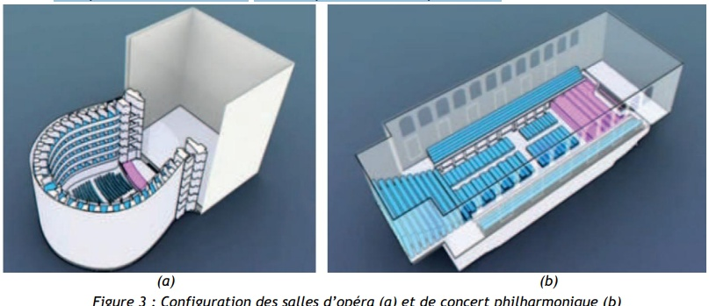

Slide 74
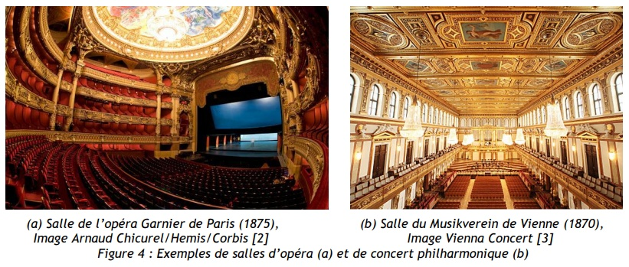

Slide 75
Critère | Boîte à chaussures | Salle rectangulaire ordinaire
Proportions | Forme allongée : longueur beaucoup plus grande que la largeur (≈ 2:1 ou 3:1). | Forme plus compacte : longueur et largeur proches.
Hauteur | Haute, pour favoriser la diffusion verticale du son. | Plus basse, donc plus de réflexions directes frontales.
Réflexions sonores | Les murs latéraux parallèles provoquent des réflexions latérales équilibrées, bénéfiques pour l’enveloppement sonore. | Les réflexions frontales (mur du fond) créent souvent des échos gênants.
Traitement | Surfaces réfléchissantes bien étudiées (bois, moulures, reliefs) pour diffuser le son. | Surfaces lisses → réflexions dures et concentrées.
Effet acoustique | Réverbération homogène, chaleur sonore, sensation d’immersion. | Risque d’échos, de zones mortes ou de concentration de sons.
Usage typique | Salles de concert classiques (musique non amplifiée). | Salles polyvalentes, gymnases, ou salles sans optimisation acoustique.

Slide 76
Pourquoi il n’y a pas d’écho dans une salle en boîte à chaussures
Dans ce type de salle, plusieurs éléments empêchent l’apparition d’échos :
a) Proportions étudiées
La distance entre les surfaces réfléchissantes (murs, plafond) est calculée pour que le retard des réflexions reste inférieur à 50 ms.
→ Ces réflexions sont donc fusionnées dans le son global, perçues comme réverbération, pas comme écho.
b) Diffusion du son
Les surfaces (balcons, moulures, reliefs, sièges, etc.) brisent les réflexions et les dispersent dans plusieurs directions.
→ Cela évite les réflexions focalisées et les “rebonds” directs du son.
c) Absence de murs plats en face à face
Même si la salle est rectangulaire, les surfaces ne sont jamais parfaitement lisses ou parallèles : elles sont légèrement inclinées ou décorées pour diffuser le son.
→ Cela supprime les “ondes stationnaires” et les échos nets.

Slide 77
2. Différence entre réverbération et écho
Élément | Réverbération | Écho
Définition | Ensemble de petites réflexions sonores très rapprochées qui prolongent légèrement le son initial | Réflexion sonore distincte et différée (le son se répète clairement)
Délai entre sons | Moins de 50 ms | Plus de 50 ms
Perception | On entend un son “prolongé” ou “enveloppant” | On entend une répétition distincte du son,
Effet souhaité ? | Oui, dans les salles de concert (apporte richesse) | Non, car il brouille le son et gêne la clarté
Causes | Réflexions multiples et proches (murs, plafond, etc.) | Murs ou surfaces trop éloignés ou mal orientés

Slide 78
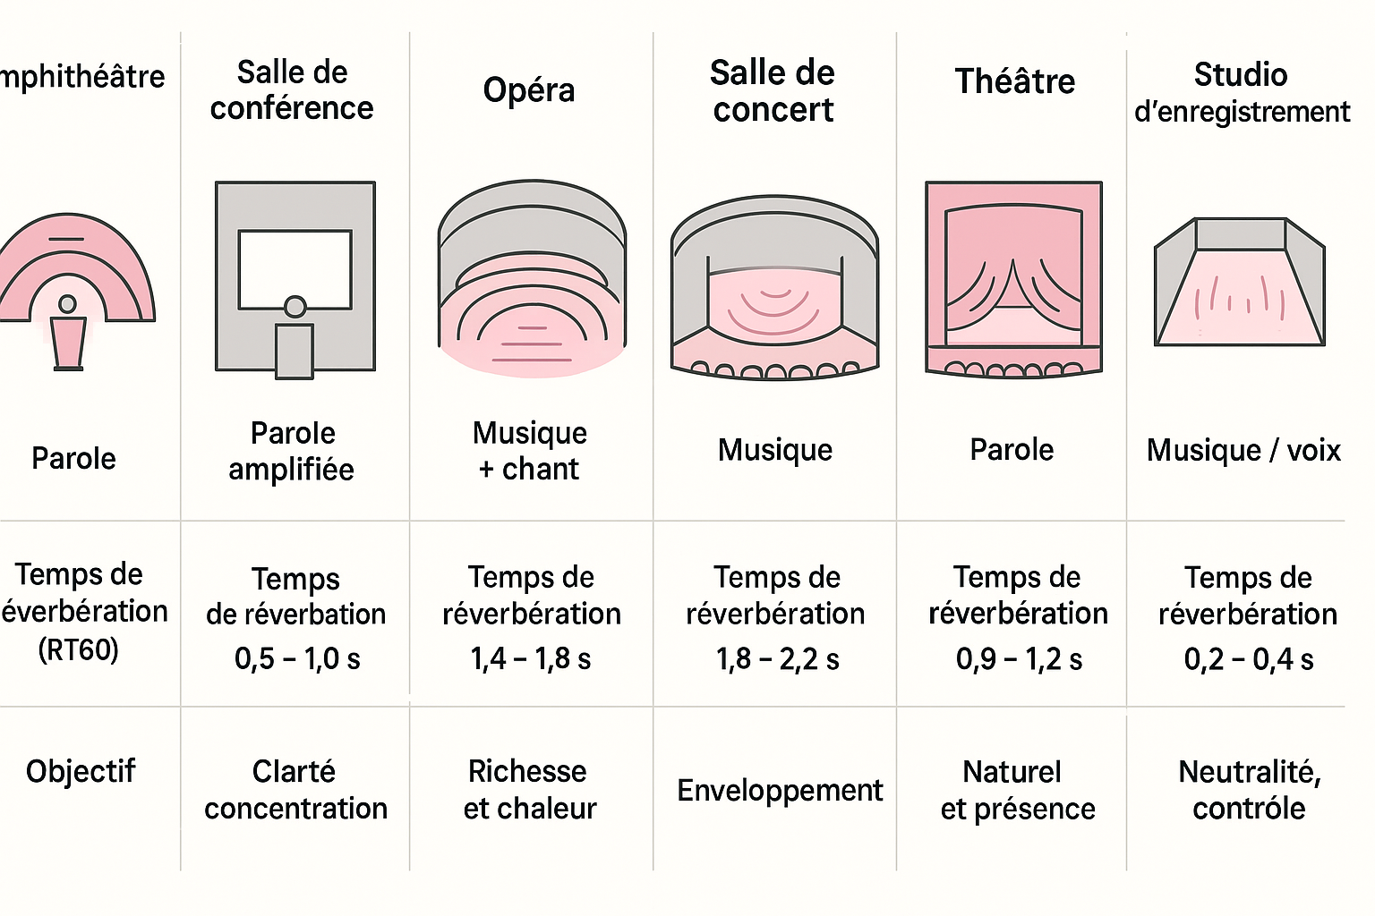

Slide 79
Les sources de nuisances :
Intérieurs :
-Les bruits aériens intérieurs sont émis dans un local et se propagent dans l'air (chaînes hi fi, .télévision, conversation, etc.)
-Les bruits des solides (d’impact ou de choc :
; chute et déplacement d’objets)
-Les bruis d'équipements : (machine à laver….)
Interiors:
-Indoor airborne noise is emitted in a room and propagate through the air (hi-fi systems, television, conversation, etc.)
-Sounds of solids (impact or shock:
; falling and moving objects)
- Equipment noise: (washing machine….)

Slide 80
Extérieurs :
-Les bruits aériens extérieurs sont émis à l'extérieur de l’immeuble et se propagent dans l'air (circulation automobile, train, avions).
-Les bruis d'équipements : soit hors du logement (ascenseurs, tuyauteries…)
Exteriors:
-External airborne noise is emitted outside the building and propagate through the air (vehicle traffic, trains, planes).
-Equipment noise : either outside the accommodation (elevators, pipes, etc.)

Slide 81
Quelques solutions :
il convient d’assurer L’isolation acoustique Avec les matériaux absorbants.
Par exemple : afin de réduire les bruits d’impact il est recommandé d’utiliser des produits élastiques : le liège, le caoutchoute, les laines minérales, les mousses plastique.
La pose de joints de dilatation des parois, d’escaliers non encastrés, ou encore le prolongement des parois séparatives dans les combles
Some solutions:
Acoustic insulation must be ensured with absorbent materials. For example: in order to reduce impact noise, it is recommended to use elastic products: cork, rubber, mineral wool, plastic foam. The installation of wall expansion joints, non-recessed staircases, or the extension of dividing walls in the attic

Slide 82
L’affaiblissement des bruits de chocs et d’équipements : les écrans, les murs, et les obstacles naturels, limitent la propagation des bruits. Ils ne doivent pas en contrepartie limiter les flux de la ventilation
Le zonage acoustique pour certains locaux pour répondre à la variété des activités des usagers
Reduction of impact and equipment noise : screens, walls, and natural obstacles limit the propagation of noise. In return, they must not limit ventilation flows.
Acoustic zoning for certain premises to respond to the variety of user activities

Slide 83
Bibliographie
• [1] Encyclopaedia Universalis aux entrées « acoustique, acoustique architecturale »
• [2] Haute Fidélité n° 50 Avril/mai 2000
• [3] L’acoustique des bâtiments René Lehmann Que sais-je n° 930 PUF
• [4] L’acoustique des salles de concert La recherche n°211 juin 1999 Page 736 :
• [5] Notions expérimentales sur la mesure des sons Jacques Avril, ENNA Toulouse, 1988
• [6] Techniques de prise de son Editions fréquences, diffusion Eyrolles
• [7] Guide technologique Finition confort de l’habitat J. Baudry, F. Fauchard, B. Guichard, Y. Tastayre, H. Dupont; LP Michelet Nantes

Slide 84
Le confort olfactif (respiratoire)

Slide 85
3.4-Le confort olfactif (respiratoire) :
On vise à diminuer et réduire l’inconfort olfactif en éliminant les sources d’odeur qui peuvent présenter une réelle nuisance pour les habitants.
La bonne qualité de l’air intérieur est importante pour les processus métaboliques et pour l’hygiène.
3.4-Olfactory (respiratory) comfort:
The aim is to reduce and reduce olfactory discomfort by eliminating sources of odor which can present a real nuisance for residents. Good indoor air quality is important for metabolic processes and hygiene.

Slide 86
Les objectifs d’une bonne ventilation :
Éliminer les pollutions de l’air nocives ou toxiques
- Préserver la santé et le confort des occupants
-Prévenir certaines pathologies du bâtiment liées à l’humidité
3.4-Olfactory (respiratory) comfort:
The aim is to reduce and reduce olfactory discomfort by eliminating sources of odor which can present a real nuisance for residents. Good indoor air quality is important for metabolic processes and hygiene.

Slide 87
Les polluants de l’air
La qualité de l'air peut être modifiée par des polluants qui peuvent être d’origine naturelle ou d’origine anthropique.
La pollution de l’air a des effets significatifs sur la santé et l’environnement, qui engendrent des coûts importants pour la société.
Les phénomènes naturels comme les éruptions volcaniques, les brumes de sable, les incendies de forêts, etc. et les activités humaines comme les industries, les transports, l’agriculture, le chauffage résidentiel, etc. sont à l’origine d’émissions de gaz et de particules dans l’atmosphère.

Slide 88
Nuisances olfactives
En milieu extérieur :
-les polluants primaires sont émis directement dans l’atmosphère SO2, NO2, les particules en suspension
-les polluants secondaires issus de transformations physico-chimiques de gaz sous l’effet de conditions météorologiques particulières qui sont à l’ origine des pluies acides et de la pollution chimique CO2, CH4, O3.
Olfactory nuisances
Outdoors:
-primary pollutants are emitted directly into the atmosphere SO2, NO2, suspended particles
-secondary pollutants which are the cause of acid rain and chemical pollution CO2, CH4, O3.

Slide 89
En milieu intérieur :
l’activité humaine :
cuisine, tabac, poussières et particules, travaux de bricolage, produits d’entretien, nettoyage, hygiène du lieu de vie, matériaux de construction et équipement aérauliques.
plantes et animaux :
moisissures, pollens, allergènes d’animaux domestiques comme les chats, les chiens, les oiseaux et bien sûr les acariens.
In an indoor environment:
human activity: cooking, tobacco, dust and particles, DIY work, maintenance products, cleaning, hygiene of the living space, construction materials and ventilation equipment.
plants and animals: mold, pollen, allergens from domestic animals such as cats, dogs, birds and of course dust mites.

Slide 90
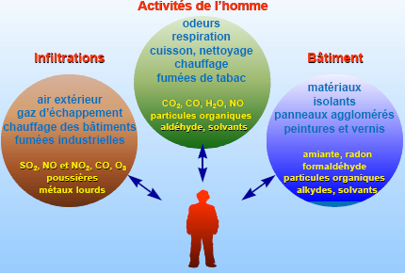
les nuisances olfactives
olfactory nuisances

Slide 91
Gaz / Polluant | Odeur perçue | Origines principales | Effets sur la santé | Impact sur le confort olfactif
NO₂ – Dioxyde d’azote | Odeur piquante, irritante | Trafic routier, chauffage, industries | Irritation respiratoire, asthme, inflammation pulmonaire | Odeur perceptible à forte concentration, signal pollution
CO – Monoxyde de carbone | ⚠ Inodore | Combustion incomplète, appareils mal entretenus | Très toxique, empêche le transport d’oxygène, peut être mortel | Aucun impact olfactif direct mais très dangereux
SO₂ – Dioxyde de soufre | Odeur piquante, acide | Raffineries, charbon, industries | Irritation yeux/gorge, troubles respiratoires | Forte nuisance olfactive, typique pollution industrielle
O₃ – Ozone | Odeur métallique, proche chlore | Pollution photochimique, interaction NOx + COV | Diminution fonction pulmonaire, irritation | Odeur perceptible lors des pics de chaleur et pollution
COV – Composés organiques volatils (benzène, toluène, formaldéhyde…) | Odorants, âcres ou chimiques | Peintures, solvants, produits ménagers, carburants, fumée | Maux de tête, irritations, cancérogènes (benzène) | Forte nuisance olfactive en intérieur et zones urbaines
NH₃ – Ammoniac | Très forte, piquante, odeur d’urine | Déchets, eaux usées, engrais | Irritation sévère yeux et voies respiratoires | Une des sources majeures de mauvaises odeurs urbaines
H₂S – Hydrogène sulfuré | Œuf pourri très caractéristique | Eaux usées, décomposition organique | Maux de tête, irritations, toxique à haute dose | Très forte nuisance olfactive, facilement détectable
CH₄ – Méthane | Inodore (pur) | Décharges, fermentation, eaux usées | Risque d’explosion, gaz à effet de serre | Impact olfactif faible sauf en mélange
PM₂.₅ / PM₁₀ – Particules | Odeur de fumée ou brûlé | Trafic, combustion, poussières | Risques cardiovasculaires, respiratoires | Influencent les odeurs de fumée, brûlé, pollution

Slide 92
Le confort aéraulique :

Slide 93
3.5-Le confort aéraulique :
Renouveler l’air ambiant à l’intérieur en évacuant l’air vicié et on fait appel à l’air propre.
La ventilation et la réduction des pollutions à la source sont les garantes d’un meilleur confort aéraulique.
Elle est mise en œuvre dans les lieux où l'oxygène risque de manquer, ou bien où des polluants et autres substances indésirables (humidité, par exemple) risqueraient de s'accumuler en son absence :
logements, bureaux, magasins, salles de spectacles, d'enseignement, ouvrages souterrains, tunnel routier, atelier industriel, mine…
3.5-Aeraulic comfort :
Renew the ambient air inside by evacuating stale air and using clean air. Ventilation and reduction of pollution at source guarantee better air comfort.
NB: For a space to be well ventilated, the ratio between the surface of the openings and the surface of the room must be ≥1/6.

Slide 94
Les paramètres du confort aéraulique
1. La vitesse de l'air (vitesse du vent)
Une vitesse d’air trop faible → stagnation, chaleur, air vicié.
Une vitesse d’air trop élevée → inconfort, fatigue, sensation de froid, danger.
Plages de confort (espaces extérieurs)
0,1 – 0,5 m/s : stagnation, inconfort thermique
0,5 – 3 m/s : zone idéale de confort pour piétons
3 – 5 m/s : acceptable pour marche rapide
> 5 m/s : inconfort, instabilité, risque de chutes d’objets
2. La turbulence
La turbulence correspond aux variations rapides de la vitesse de l’air.
Même si la vitesse moyenne est faible, une forte turbulence peut provoquer :
fatigue
instabilité
sensation de picotements
augmentation de l’inconfort
désagrément psychologique

Slide 95
3. La direction du vent
La direction influence :
la manière dont le vent interagit avec la morphologie urbaine
la création de couloirs de vent, effets canyon et zones calmes
Pourquoi ?
Certains axes urbains peuvent amplifier le vent :
rues perpendiculaires au vent dominant → accélération
intersections → tourbillons
façades lisses → canalisation du vent
4. Les phénomènes aérauliques créés par la morphologie urbaine
Les principaux effets :
Effet de canyon urbain : accélération du vent entre deux façades
Effet de coin (corner effect) : vent très fort au coin des bâtiments
Effet tunnel : accélération dans les rues droites et étroites
Zones de recirculation : tourbillons derrière les bâtiments
Zones de dépression : derrière des obstacles élevés
Effet parapluie (sous une avancée) : tourbillons verticaux

Slide 96
5. La rugosité du sol et des surfaces (rugosité aérodynamique)
La rugosité correspond à la capacité du sol ou des obstacles à freiner ou perturber le vent.
Plus la rugosité est élevée, plus :
la vitesse du vent diminue
les turbulences augmentent
le confort peut être amélioré ou dégradé selon le contexte
Exemples de rugosité
eau → faible rugosité
esplanades minérales → rugosité moyenne
quartiers denses et hauts → forte rugosité
forêts → rugosité très élevée
6. La température de l’air et son interaction avec le vent
Le vent modifie directement la thermoperception :
air chaud + vent modéré → confortable
air froid + vent → refroidissement (wind chill)
air chaud + vent chaud → inconfort, sécheresse
Indices utilisés :
UTCI (Universal Thermal Climate Index)
Wind Chill Index (température ressentie)
Vent + température → facteur déterminant du microclimat extérieur.

Slide 97
7. Les obstacles, végétation et topographie
Ces éléments modifient la distribution locale du vent.
Effets principaux :
arbres → brise-vent, diffusion du vent
collines → surpression ou déviation
bâtiments → accélération ou blocage
mobiliers urbains → micro-turbulences
8. Fréquence d’apparition des conditions de vent
Le confort aéraulique se mesure aussi selon :
la fréquence
la durée d’exposition
les périodes sensibles (été/hiver)
Exemple :
Un vent fort mais rare → acceptable
Un vent modéré mais permanent → inconfort chronique

Slide 98
Paramètre | Rôle
Vitesse du vent | Paramètre clé du confort ou inconfort
Turbulence | Amplifie la gêne même à faible vitesse
Direction du vent | Détermine où le vent est amplifié ou réduit
Effets aérauliques urbains | Effet canyon, tunnel, coin, recirculation
Rugosité du site | Freine ou accélère le vent selon la densité
Température + vent | Influence forte sur le ressenti thermique
Végétation et obstacles | Atténuent, filtrent ou accélèrent le vent
Fréquence d’exposition | Détermine la pénibilité ou l’acceptabilité

Slide 99
Vent | Orientation / origine | Saisons / périodes fréquentes | Caractéristiques (température, humidité, poussière) | Régions principalement concernées
Sirocco (ou Chergui / Saharien) | Sud / Sud-Sahara | Printemps-été (peut se produire hors saison) | Très chaud, très sec, souvent chargé de sable / poussière (Bluegreen Atlas) | Hauts-Plateaux, zones sahariennes, mais influence possible jusqu’au littoral
Vent d’Ouest / Nord-Ouest (vent dominant) | Ouest / Nord-Ouest | Principalement en hiver | Plus frais, parfois humide (influence atlantique / méditerranéenne) | Côte nord algérienne (Tell), plaines, zones littorales (Bibliothèque de l'Université d'Annaba)
Brise marine / brise de terre | Vent côtier : de la mer vers la terre le jour, inverse la nuit | Quotidien (diurne) — très marqué sur le littoral | Vent rafraîchissant, plus humide le jour ; la nuit, plus chaud ou sec selon la côte (Université de Blida) | Littoral méditerranéen algérien (Alger, Oran, autres villes côtières)
Vent de Nord-Est / Nord-Est marin | Nord-Est | Été ou périodes de perturbation selon les sources | Air plus sec et frais (parfois lié à des systèmes de haute pression) | Côte Est et centrale, zones littorales
Vent de Sud-Ouest (“Gharbi” selon certaines sources) | Sud-Ouest / Sahara | Hiver (selon Equinor) | Vent sec, potentiel de fortes rafales, transport de sable selon certaines études | Zones désertiques, dunes, régions sahariennes
Vent de montagne / catabatique | Variable (selon pente) | Nuit (refroidissement nocturne) / périodes de haut gradient thermique | Air froid descendant, fort potentiel de rafales localisées | Zones montagneuses (Hauts-Plateaux, Aurès, Kabylie)

Slide 100
Pourquoi ventiler ?
Why ventilate?
Ventilation consists of renewing the air in a room or building.
-It acts directly on the air temperature, since a volume of air at the inside temperature is replaced by a volume of air equivalent to the outside temperature.
-It acts indirectly, therefore more slowly, on the surface temperatures of the walls, because the latter can cool or heat up by convection on contact with colder or warmer air.
-Evacuate harmful odors
La ventilation consiste à renouveler l’air d’une pièce ou d’un bâtiment.
-Elle agit directement sur la température de l’air, puisqu’on remplace un volume d’air à la température intérieur par un volume d’air équivalent à la température extérieur.
-Elle agit indirectement, donc plus lentement, sur les températures de surface des parois, car ces dernières peuvent se refroidir ou se réchauffer par convection au contact d’un air plus froid ou plus chaud.

Slide 101
Pourquoi ventiler
Pour évacuer la vapeur d’eau afin de maintenir un taux d’humidité dans des proportions favorisant le bien-être en évitant la condensation.
•Pour évacuer les polluants tels que les CO2.
•Pour évacuer le radon dans les régions concernées.
•Pour apporter de l’air neuf extérieur, moins vicié que l’air intérieur.
Évacuer les odeurs néfastes
N.B : Pour qu’un espace soit bien aérer, il faut que le rapport entre la surface des ouvertures et la surface de la pièce ≥1/6.

Slide 102
le radon
Le radon est un gaz radioactif naturel que l’on peut retrouver dans les environnements clos comme les habitations, les écoles ou les lieux de travail.
Le radon est l’une des principales causes de cancer du poumon.
Dans un bâtiment, la concentration en radon dépend :
des caractéristiques géologiques de l’endroit, comme la teneur en uranium et la perméabilité des roches et des sols sous-jacents ;
des voies d’exfiltration par lesquelles le radon peut s’échapper du sol pour pénétrer dans le bâtiment ;
de l’exhalation du radon à partir des matériaux de construction ; et
des échanges d’air entre l’intérieur et l’extérieur,

Slide 103
Distinguer aération et ventilation
Aération :
C’est l'ouverture des portes et des fenêtres. Cette action volontaire participe à l'amélioration de la qualité de l'air intérieur des locaux.
On parle aussi à tort de « ventilation naturelle » par défaut D’étanchéité de l’enveloppe des bâtiments et ouverture des fenêtres

Slide 104
Distinguer aération et ventilation
Ventilation
C’est le renouvellement général d’air dans un bâtiment par entrée d’air neuf extérieur et sortie d’air intérieur vicié, grâce à un dispositif naturel ou mécanique, lequel assure en permanence des débits d’air minimaux.
Une ventilation insuffisante est l’une des causes principales de la mauvaise qualité de l’air intérieur d’un bâtiment.

Slide 105
Ventiler l’espace intérieur se fait par deux manières :
Ventilation naturelle :
elle utilise les forces du vent et la poussée d'Archimède due aux différences de masse volumique de l'air c'est-à-dire elle est celle ou aucun ventilateur n'intervient.
Il existe de nombreux types d'écoulement de ventilation naturelle dans les bâtiments, les trois principaux sont :
-La ventilation transversale,
-La ventilation de simple exposition,
-La ventilation par tirage thermique.
Ventilating the interior space is done in two ways:
Natural ventilation:
it uses the forces of the wind and the Archimedean thrust due to differences in density of the air, that is to say it is the one where no fan intervenes.
There are many types of natural ventilation flow in buildings, the three main ones are:
-Transversal ventilation,
-Simple exposure ventilation,
-Ventilation by thermal draft.

Slide 106
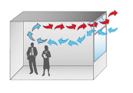
Ventilation unilatérale
L’air circule dès que les fenêtre assurent l’entrée d’air frais d’un côté de la pièce.
Le renouvellement d’air étant limité, ce type de ventilation fonctionne uniquement dans de petites pièces avec peu de personnes à l’intérieur.

Slide 107
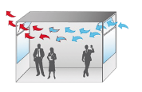
Ventilation transversale
La ventilation s’opère grâce aux différences de pression du vent au niveau des façades, par des fenêtres sur au moins deux des côtés donnant sur l’extérieur.
L’air frais entre très rapidement, même dans les grandes pièces dont la profondeur est importante.

Slide 108
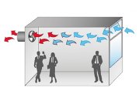
Ventilation hybride
La ventilation s’effectue par des fenêtres commandées par un moteur électrique et combinées avec un ventilateur d’évacuation. Ce système permet de faire pénétrer l’air frais, même dans les pièces dont les conditions climatiques sont complexes.

Slide 109
Ventilation mécanique
La ventilation mécanique permet d’éviter les irrégularités de l’aération naturelle. On distingue plusieurs types de ventilations mécaniques.
Mechanical ventilation
Mechanical ventilation helps avoid irregularities in natural ventilation. There are several types of mechanical ventilation.

Slide 110
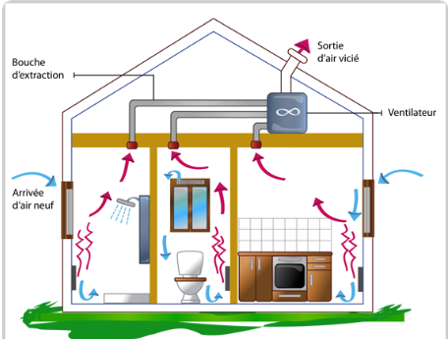
VMC SIMPLE FLUX
Pertes thermiques importantes
+ Matériel peu onéreux
– Nuisances acoustiques et esthétiques
– Aucune conservation de l’énergie

Slide 111
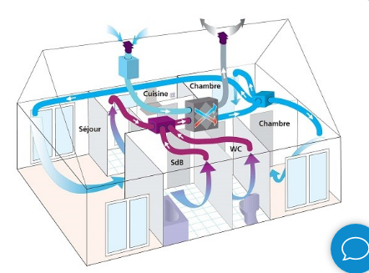
VMC Double Flux Statique
Avantages
+ Peu de pertes thermiques lié à la ventilation
+ Filtration de l’air neuf
+ Pas de nuisances acoustiques ni esthétiques
Inconvénients
– Installation plus complexe
– Matériel plus onéreux
– Beaucoup de références
– Entretien régulier
– Risque de gel de l’échangeur
– Rendement de l’échangeur variable en fonction des températures et du débit qui le traverse

Slide 112
Vmc double flux thermodynamique
La VMC Thermodynamique a de nombreux avantages :
elle ventile, chauffe et rafraîchit selon les besoins du logement
elle est écologique, elle diminue significativement les dépenses de chauffage
elle augmente la qualité de l'air
elle bénéficie du même encombrement qu'une VMC double flux
elle représente un dispositif de ventilation idéal pour une maison passive

Slide 113
Vmc double flux thermodynamique
Principaux inconvénients
la VMC Thermodynamique a aussi des limites :
son installation est compliquée, le recours à un installateur spécialisé est indispensable : une VMC mal posée peut être très bruyante et surtout inefficace
elle n'est efficace que dans un logement parfaitement isolé
son entretien doit être très régulier, notamment au niveau des filtres, afin d'assurer une qualité d'air optimum

Slide 114
Le confort (psycho-spatiale)

Slide 115
3.6-Le confort (psycho-spatiale) :
3.6-Comfort (psycho-spatial):
Comfort is a subjective sensation which brings together a group of parameters linked to space, namely: the dimensions, proportions, layout and colors of the inhabited environment .
Le confort est une sensation subjective qui rassemble un groupe de paramètres lié à l’espace à savoir : les dimensions, les proportions, l’aménagement et les couleurs de l’environnement habité.

Slide 116
La psychologie
l’étude des faits qui concernent la vie humaine dans ses aspects conscients et inconscients.
Elle tente de comprendre mais aussi d’expliquer les comportements et de résoudre différents problèmes.
Observe les comportements humains intérieurs et extérieurs.
Recherche les motifs intérieurs ou extérieurs de ces comportements.

Slide 117
DEFINITION DE L’ESPACE
Lieu, volume occupé.
Il a aussi le sens de l’environnement
L'espace est un champ de valeur
Étendue indéfinie qui contient et entoure tous les objets
Surface, milieu affectés à une activité à un usage particulier
L'espace est source de comportements
L'espace est une métaphore du système social
Etendue où se trouvent les astres [Astronomie].
L’espace se définit comme un monde autour de nous et un entourage de nos conduites (Uexkull (J.) 1956)
Durée séparant deux moments.

Slide 118
L’ESPACE
Aristote : l’espace comme « contenant de choses ». l’espace est nécessairement un creux limité à l’extérieur et rempli à l’intérieur.
Kant: « une représentation nécessaire a priori qui sert de fondement à toutes les intuitions extérieures.»
Newton fait de l’espace un être réel, une réalité absolue qui existe indépendamment de tout contenu.
Contrairement à Newton, Leibniz considère que l’espace est un système de relation entre les corps. Car, s’il n’y avait pas de corps, la notion d’espace perdrait son sens.

Slide 119
L’espace architectural
la relation entre des objets et des plans qui définissent une limite. En effet pour l’architecte son activité est de créer le creux, pour contenir, il lui donnera une forme concrète pour offrir un lieu de séjour et une relative liberté de mouvement dont l’homme a besoin (Von Meiss, 1985).
Le concept d’espace montrera que toute la structure d’interaction entre les hommes est marquée par le contexte spatial.
L’espace n’est donc pas un milieu objectif, mais une réalité psychologique vivante. Il ne s’impose pas à nous comme une contrainte absolue, il peut et doit être modelé au gré de notre personnalité (Mesmin, 1973).

Slide 120
L’espace architectural
La relation homme/espace et espace/homme est l’objet d’étude de la psychologie de l’espace. Elle traite l’espace sur deux plans:
l’espace en tant que contexte du comportement (Influence de l’espace sur notre comportement).
Elle est concernée par les conséquences du comportement sur l’espace (Problèmes environnementaux, la pollution de l’air, la pollution de l’eau, les bruits).

Slide 121
LA PSYCHOLOGIE DE L’ESPACE
est l'étude des interrelations entre l'individu et son et son environnement physique et social, dans ses dimensions spatiales et temporelles.
Elle s'intéresse aussi bien aux effets des conditions environnementales sur les comportements, cognitions et émotions de l’individu qu’à la manière dont celui-ci perçoit ou agit sur l‘espace
L’influence d’un bâtiment physique sur le comportement ne peut être dissociée de sa fonction sociale
Le comportement est fonction de la personne, de l’environnement et de l’interaction entre les deux.

Slide 122
LA PSYCHOLOGIE DE L’ESPACE
Ces rapports ne sont pas seulement fonctionnels mais aussi d'ordre sensoriel, émotionnel, imaginaire ou symbolique.
Son rôle :
la mise à disposition de savoir-faire et d'outils d'intervention au niveau de l'habitat, du quartier , de la ville et de l'environnement global dans le cadre du développement durable.
mettre l’accent sur la dimension humaine dans les projets et réalisations concernant l’espace.
Proposer des plans d’action et des aménagements adéquats.
(le stress urbain, les nuisances urbaines, les comportements pro-environnementaux. )

Slide 123
Qualifier la relation de l’individu à son cadre de vie a travers des concepts comme:
la régulation de la frontière entre soi et les autres,
l’appropriation,
l’identité résidentielle
l’histoire résidentielle
la privacité,
la cognition environnementale,
comportement territorial
l’espace personnel,
le sentiment d'entassement,

Slide 124
LE CONTEXTE DES RELATIONS INDIVIDU ESPACE
Il existe trois relations :
Relation de localisation : Dedans/Dehors
Relation de position : Inclusion/Intersection
Relation d’orientation : Verticalité : le haut/le bas Horizontalité : Droite/Gauche Perspective : Avant/Arrière Cardinalité : Est/Ouest/nord/Sud
Si on se situe par rapport au corps, alors il faut distinguer trois types d'espace:
• Espace physique extérieur à moi.
• Espace perçu, espace construit par le cerveau. C'est un espace qui nous permet d'agir dans l'espace physique.
• Espace vécu (espace du corps propre). On ne peut pas séparer ces trois espaces.

Slide 125
La relation donc entre l’espace physique et psychologique peut se faire à partir des caractéristiques particulières à l’humain qui sont liées au développement d’un certain nombre de stimulations qui sont nécessaires à son apprentissage
de stimulations qui sont nécessaires à son apprentissage
: Les stimulations sensorielles comme la vision, l’audition, le toucher et l’odorat.
message
le type de transmission
la culture
la personnalité,
La mémoire,
les sentiments et les pulsions.
Les stimulations émotionnelles comme les émotions,
Les stimulations cognitives comme l’assimilation, l’accommodation et l’adaptation.

Slide 126
Classification de notre entourage en trois niveaux
Le niveau du réel: IL est décrit à partir des caractéristiques physiques d'un objet, d'un environnement ; il détaille ce qui le constitue. Ce sont des faits objectifs, raisonnés, logiques.
Le niveau de l'imaginaire: IL fait abstraction du réel et ignore les lois du naturel et les lois de la réalité :
Le niveau du symbolique: il ramène au sens des mots, des représentations. II est important de définir clairement deux concepts fréquemment utilisés en psychologie de l'environnement qui sont

Slide 127
perception et représentation.
Ce qui les différencie c’est que la perception s'appuie sur le réel, alors que la représentation est issue de l'imaginaire.
l’individu, dans sa relation avec les différents espaces est conditionné par le contexte culturel et social dans lequel il évolue, son histoire et ses aspirations vis-à-vis de cette espace.
une représentation, c'est la reconstruction subjective d'un objet en son absence, c'est l'évocation mentale qu'un mot, un objet, un lieu. elle repose sur une vision essentiellement subjective issue de notre éducation, notre culture, de nos propres valeurs, d'où l'importance de la confrontation avec la réalité et la désillusion possible. Ittelson (1973),

Slide 128
une représentation individuelle est unique et dépend de
• • Son histoire
• Son originalité biologique
• Ses systèmes de références
• Sa culture
• Sa formation reçue
• Son code de communication
• Son expérience vécue
• Ses réflexes socio-économiques et professionnels
• Ses croyances.
la psychologie individuelle.
Apres avoir filtré les informations en fonction de sa personnalité, de ses contraintes, de ses motivations, l’individu prend une décision qui peut mener au comportement soit adapté ou inadapté

Slide 129
Modèle cognitif de l’espace :
Les recherches de Piaget (1948) sur le développement de l’apprentissage de l’espace chez les enfants, les travaux de Lynch (1960) sur les cartes mentales, et le chapitre de Siegel et White (1975) sur le développement progressif de la carte cognitive du point de repère puis du réseau et dans un dernier temps d’une vue en survol sont la base des théories qui existent dans la littérature.
Les modèles se réfèrent à la connaissance individuelle de l’espace et aux relations avec le milieu, au processus cognitif associé à l’encodage et la récupération de l’information spatiale, lesquels composent la carte cognitive. Les modèles mentaux représentent le monde réel et c’est la théorie cognitive qui les décrit.

Slide 130
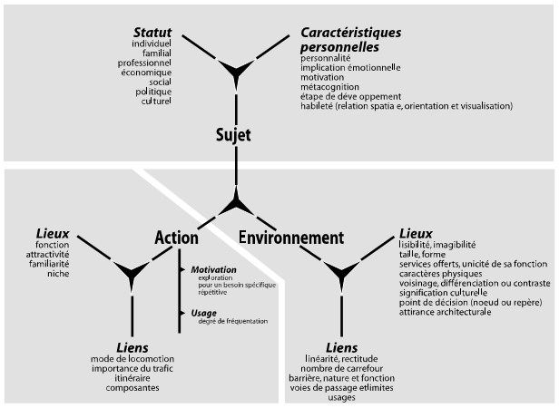
Facteurs influençant la construction de la cognition spatiale
Cauvin (1999).

Slide 131
Carte mentale et image de l’espace
« L’utilisation du mot « carte » est seulement un terme convenable pour résumer l’information encodée dans les représentations cognitives de l’espace par les individus » (Kitchin et Blades, 2002).
Le terme « carte mentale » est généralement utilisé dans la littérature pour désigner des modèles cognitifs de représentation de l’espace. Mais d’autres termes aussi ont été utilisés également, tels que les images environnementales proposées par Kevin Lynch, (1960), Kuipers avec ses modèlesTour (1978; 1982)) et la hiérarchie sémantique spatiale (Kuipers et al. 2003), les cartes mentales (Gould et White, 1986)), de Tversky avec les collages mentaux (1993) et les modèles mentaux de l’espace,1994).
Mais retenant la définition des cartes cognitives proposée par Sholl (1996), il les définit comme étant le codage graphique des relations euclidiennes (distances linéaires et directions) entre des points de repère importants dans un système de référence de coordonnées centré sur l’environnement.

Slide 132
De l’espace chorotaxique aux espaces cognitifs
l’espace chorotaxique : « l’étendue qui contient l’homme et ce qui l’entoure, déterminée par les arrangements entre les lieux, avec des attributs spécifiques, mesurables universellement. Cet espace existe nécessairement ; mais il n’est pris en compte que parce qu’il a été reconnu en fonction des motivations particulières d’une ou plusieurs personnes. » (Cauvin, 1999).
Le modèle proposé par Cauvin (1999) permet de comprendre la différence entre l’espace réel et l’espace vécu qui mène à la création d’une carte mentale.

Slide 133
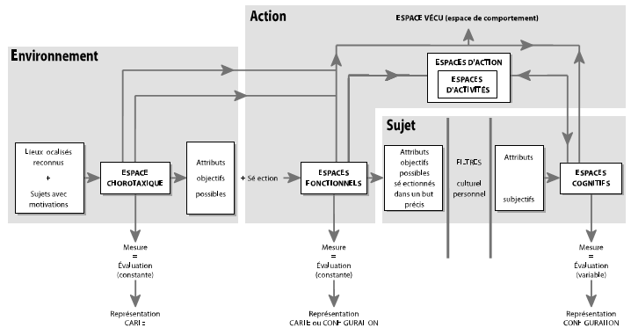

Slide 134
On peut ainsi distinguer quatre niveaux de référence socio spatiaux
• l’espace de proximité partagé (espaces semi-publics, quartier, lieu de travail, parcs, espaces verts) concerne les relations interindividuelles et les collectivités de proximité.
• les espaces collectifs publics (villes, villages, campagne, paysage) concerne l’individu dans sa relation à la collectivité : communautés, habitants, agrégat d'individus
• l'espace dans sa totalité (l’environnement construit et l’environnement naturel, les ressources naturelles), concerne la population, société dans son ensemble.
• l’espace privatif (logement, poste de travail): concerne l’individu et la sphère familiale.

Slide 135
LE TRAVAIL DU PSYCHOLOGUE DE L’ESPACE
6.1 Réalise Des études quantitatives et qualitatives sur le vécu de l’Homme dans son milieu
6.2 Analyse Comment l’Homme : • Perçoit son espace • Réagit à son espace • S’adapte à son espace • S’approprie son espace
6.3 Propose • Des aménagements • Des outils pour sensibiliser • Des indicateurs • Cadre de vie • Espaces collectifs • Risques • Pollutions Pour réaliser son travail,
le psychologue environnementaliste peut utiliser plusieurs outils • L’observation • Méthodes « spécifiques » • Les trajets commentés • Les cartes mentales • Les méthodes participatives
LES PRINCIPAUX CHAMPS D’ACTIVITÉ DU PSYCHOLOGUE • Architecture, ergonomie • Urbanisme, politique de la ville • Ingénierie environnementale • Eco-citoyenneté

Slide 136
Evolution de la discipline
. Merleau-Ponty (1976) a dégagé l'idée d'espace vécu et d'espace perçu ; tandis que Ittelson (1978) a abordé la psychologie de l'environnement comme « l'étude du comportement humain en relation à l'environnement défini et ordonné par l'homme ».
Chombard de Lawne, s'est intéressé au problème de la densité urbaine et à ses effets sur le comportement, en particulier en travaillant sur le concept de « crowding », (sentiment d'entassement sentiment d'entassement )
A la fin des années 70, on assiste à une approche pluridisciplinaire de la relation homme / espace : sous l'angle psychologique, social et culturel dans les ouvrages de
A . Moles (1997), avec l'approche des stress environnementaux
les études de Moser (1992), « stress de l'environnement »et « la sourde oreille » (1985),
les recherches de G.N.Fischer « Psychosociologie de l'espace » (1979) ;
Rohmer, de Levy Leboyer « Psychologie et environnement »,
Morval dans « Introduction à la psychologie de l'environnement »(1981)

Slide 137
caractéristiques de la pluridisciplinarité
1 .2.1 .La première vise un souci d'opératlonnalité en parallèle à une réflexion théorique :
conduisant à réfléchir sur une pratique caractérisée par un souci de réalisme, de mise en pratique, * visant à apporter des solutions et des améliorations au cadre de vie, * et à favoriser l'échange entre des milieux très différents (architectes, techniciens, chef de projet,
1 .2 .2.La seconde privilégie une vision dynamique de l'environnement :
Le rapport à l'environnement doit être abordé de façon dynamique, au sens de l'évolution et de l'adaptation de l'homme à son contexte environnant : le propre de l'homme est de réagir à l'environnement et il est intéressant d'étudier cette adaptation. En effet, l'environnement n'est jamais neutre ; il est toujours l'expression d'un système social et il est donc nécessaire d'étudier le système dans sa globalité, sa complexité. Enfin, un environnement ne détermine pas le comportement de l'individu au sens où il n'est jamais seulement subi . II rentre en résonance avec la personnalité

Slide 138
caractéristiques de la pluridisciplinarité
.2.3.La troisième caractéristique est de répondre à des questionnements :
* sur la perception de l'espace : comment l'homme évalue-t-il, perçoit-il le monde dans lequel il évolue ? arrive t-il a différencier les différents univers mis en cause : l'univers du symbolique, du réel, ou celui de l'imaginaire ?
* comment les caractéristiques physiques de l'environnement influent elles sur les conduites ?
* quels sont les besoins des individus en matière d'environnement ?
* quels rapports l'homme entretient-il avec son environnement

Slide 139

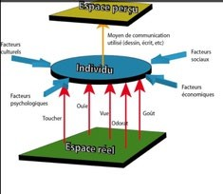
Ce schéma explique le processus de la perception de l’espace ,présente que y’a un lien directe entre l’individu et les deux espaces réel et perçu ce lien s’influence par plusieurs facteurs : socio, culturel, psychologique ,….ec
Facteurs Psychologique : Il se compose de :
La personnalité : Identité de psychologique distinctive propre
a chaque personne Les besoins et les motivations (hédoniste), freins (risques peurs)
.

Slide 140
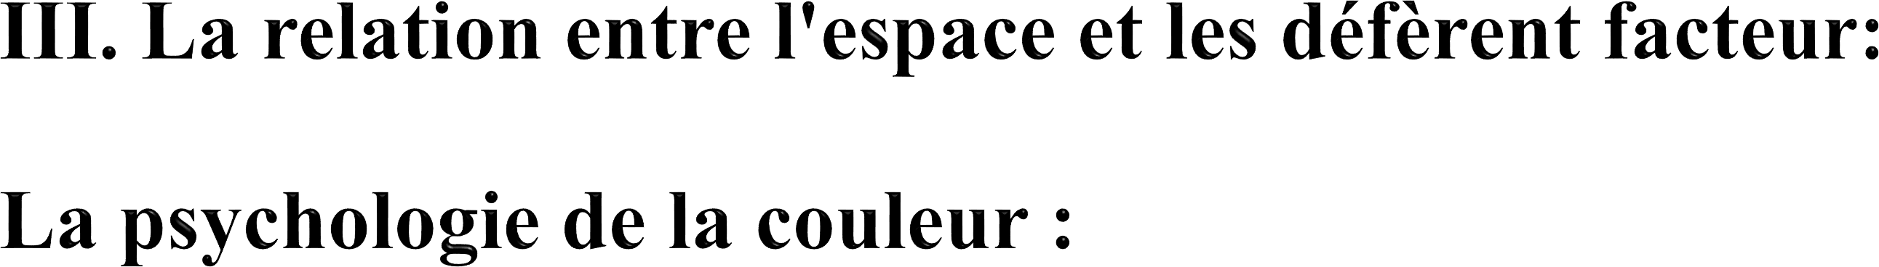

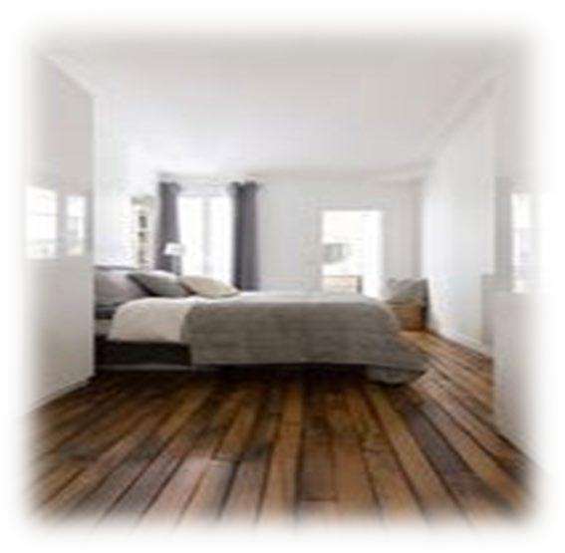
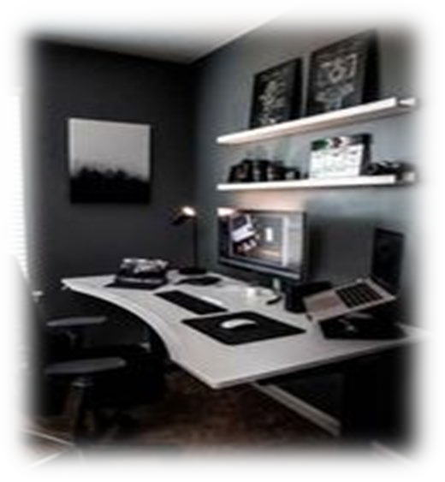
couleur
symbole
L'influence sur la psychologie
Le blanc
relaxant, il diffuse une sensation de bien être. donner l'impression d'une simplicité monacale,
Pureté, équilibre
Le noir
Le noir peut susciter un sentiment de protection, de réconfort, ou bien au contraire susciter le mystère.
Couleur de Luxe

Slide 141

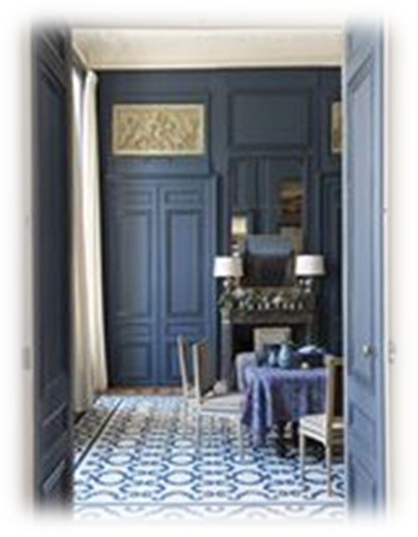
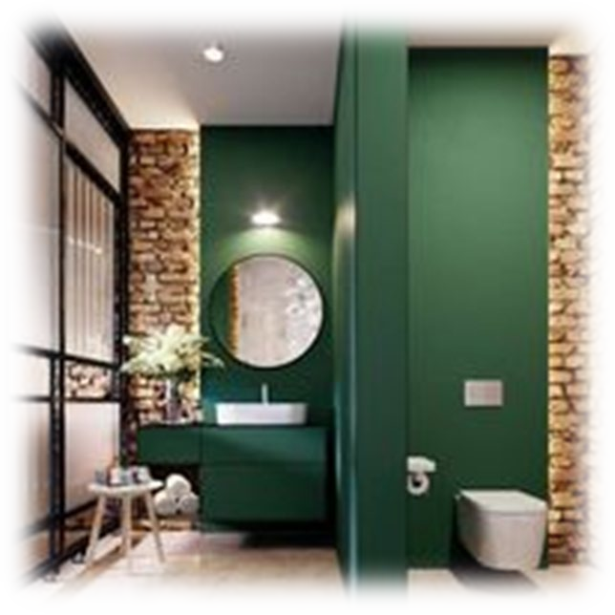
Le bleu
le bleu favorise la détente, apporté une sensation de sérénité.
Le calme La paix
Le vert
il symbolise l'harmonie ,la croissance et le renouveau
le vert apporté de l'équilibre. Parfait pour se ressourcer.

Slide 142

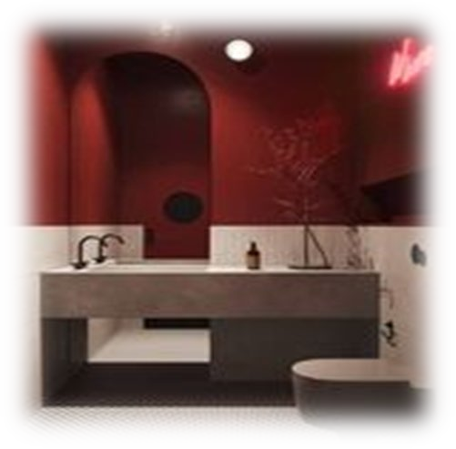
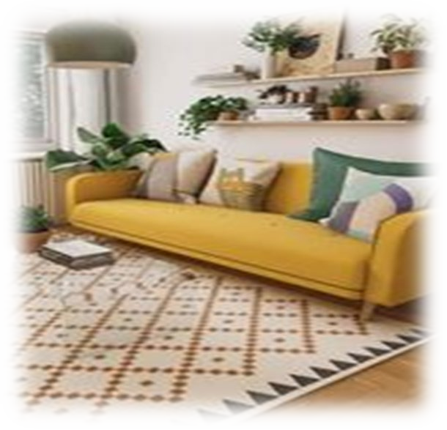
Le rouge
 | il évoque le feu, la force, l'énergie | le rouge active les émotions, notamment la motivation et la passion.
Le jaune | Couleur de communication., de l'enthousiasme, , du pouvoir et de l'estime de soi. | joyeux, positif, stimulant... le jaune est bonheur", qui donne le sourire à tous les coups.

Slide 143

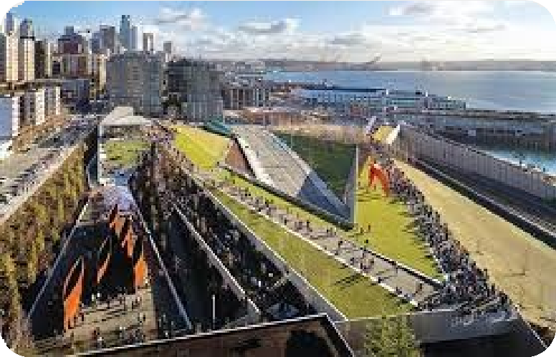

La notion d'échelle est très souvent utilisée dans la conception architecturale et dans la perception de l'objet bâti.
C'est une notion empirique (expérimentale) qui sert à rendre compte de la taille des objets en rapport avec leur usage (utilisation) leur contexte (emplacement aux autres objet).
L'échelle urbaine: met en corrélation les échelles architecturales et est surtout liée à l'espace de l'action.
(l'étude des échelles des bâtiments composants l'espace urbain).

Slide 144
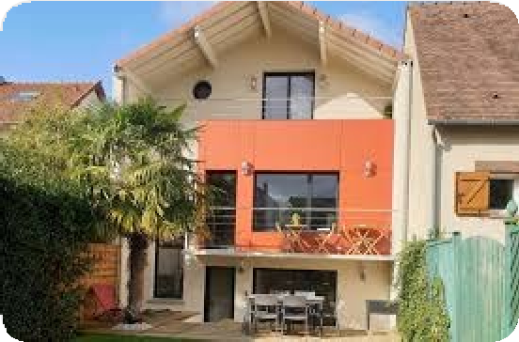

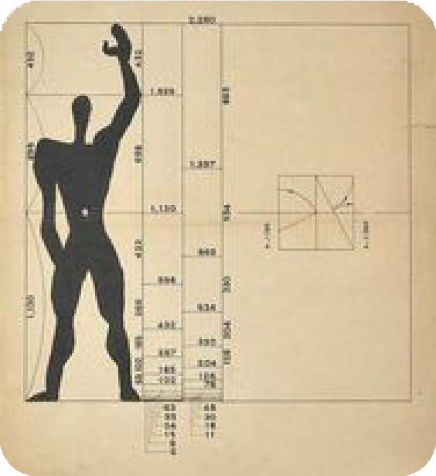

L'échelle architecturale :met en corrélation les échelles humaines et est surtout
liée à l'espace d'expérience. A cette échelle,
l'homme est confronté à son espace d'expérience.
Le modulor:
Le Modulor est un système de mesures à l’échelle humaine créé par Le Corbusier à partir du nombre d’or.
Principe : Le «Modulor» est un régulateur de proportions (grille des proportions)
qui a pour but de définir les dimensions et
de proportionner harmonieusement un objet ou un élément ä configurer. Exemple:
🞂​ Hauteur de l'homme =1,829m.
🞂​ Hauteur du nombril =1,130m.
Le modulor permet selon
le Corbusier, un confort maximal dans
la relation entre l'homme et son espace vital.

Slide 145
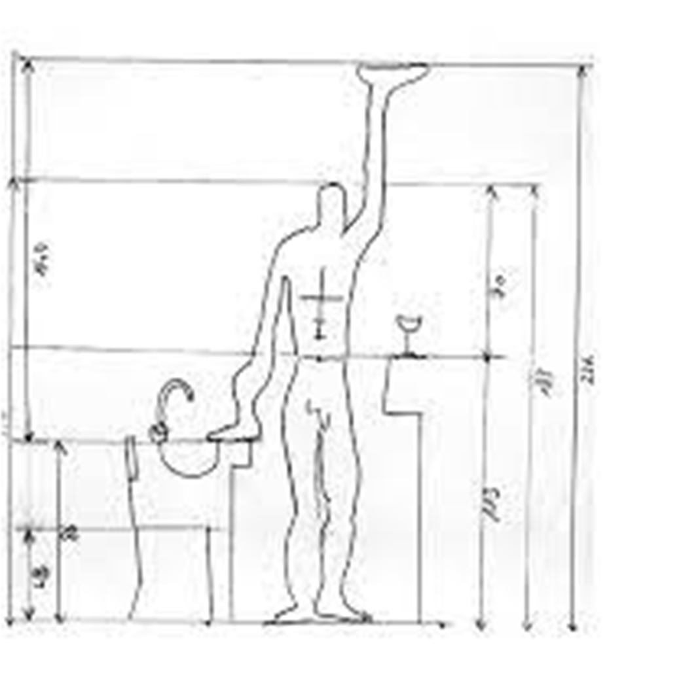
Hauteur de plafond: 226 cm
Hauteur de table: 70 cm Hauteur de chaise: : 43 cm Hauteur de bar: 113 cm
Hauteur d'un élément de cuisine: 86 cm
Ces valeurs sont utilisées pour mettre en œuvre un milieu de vie dans lequel on se sent bien.

Slide 146

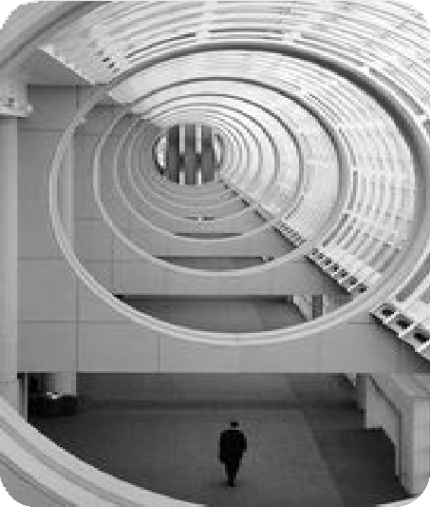

Les formes en architecture ont une relation avec le travail et la pensée de l'homme et comment établir des relations avec les membres de son environnement, et ce dernier a une relation dans l'établissement de son propre espace.
Selon le livre de jean cousin (l'espace vivant ), divisez l'espace en deux parties, l'espace positif et l'espace négatif.
Par exemple: lorsqu'une personne est dans le désert, elle ressent l'énormité du l'espace par rapport à sa taille destructrice, ce qui la fait se sentir perdue et effrayée, et cela l'amène à créer des espaces de manière à ce qu'elle se sente en sécurité et à l'aise.
La psychologie de la forme:
La forme circulaire: Il n'a ni début ni fin et se réfère
à l'éternité. Le cercle indique la perfection et se caractérise par la grâce et la liberté de mouvement.
D'autre part, le mouvement suggère
l'énergie, la force, l'unité, l'harmonie, la sécurité et la communication, et symbolise la communauté

Slide 147
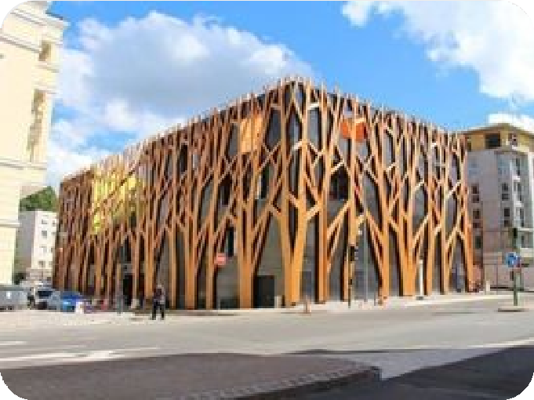



Il est stable, les formes familières et autoritaires sont chirales, rationnelles et formelles. Conformité et symétrie, sérénité, solidité, sécurité et égalité, il n'attire pas l'attention.

Slide 148



La lumière joue encore un rôle psychologique, elle est le support informationnel le plus important pour l'homme, étant donné l'extrême richesse des perceptions visuelles. Elle détermine une grande partie de l'action psychologique du milieu (confort visuel, esthétique, sentiment de sécurité)...etc. En plus, la lumière naturelle est indispensable à notre équilibre vital, à notre santé, notre bien être et plus encore.
Quantité de la lumière
confort

Slide 149
3.7-Le confort ergonomique :
3.7-Ergonomic comfort:
It is comfort in workplaces, it consists of studying working conditions and relationships between man and machine.
C’est le confort dans les lieux de travails, il consiste à étudier les conditions de travail et des relations entre l’homme et la machine.

Slide 150
B. Le confort à l’extérieur
(dans les espaces extérieurs)
B. Comfort outside
(in outdoor spaces)
General:
Comfortable conditions are very different inside and outside buildings:
Weather conditions
Clothing/activities
Généralités :
Les conditions confortables sont très différentes à l’intérieur et à l’extérieur des bâtiments :
Les conditions météorologiques
Habillement/activités

Slide 151

Les types de confort en extérieur :

Slide 152

Confort thermique :
Des arbres à feuilles caduques offrent de l’ombre en été et, s’ils sont sélectionnés de façon appropriée, peuvent accroître le refroidissement par évapotranspiration. En hiver, ils permettent l’exposition du site au soleil.
Thermal comfort :
Deciduous trees provide shade in summer and, if selected appropriately, can increase cooling through evapotranspiration. In winter, they allow the site to be exposed to the sun.

Slide 153

Les espaces extérieurs semi enterrés sont des solutions intéressantes pour la protection contre le bruit et le vent.
De grandes installations d’ombrage peuvent être employées sans pour autant nuire à la vue en dehors.
-Des galeries le long d’une zone piétonne peuvent offrir ombre et protection contre la pluie
Semi-buried outdoor spaces are interesting solutions for protection against noise and wind.
Large shading installations can be used without impairing the view outside.
-Galleries along a pedestrian zone can provide shade and protection from rain

Slide 154


Confort au vent :
Comfort in the wind:
A dense tree cover acts as a windbreak when placed facing the dominant wind direction in winter.
un couvert arborescent dense agit comme coupe vent lorsqu’il est placé face à la direction dominante du vent en hiver.

Slide 155
Confort acoustique :
Acoustique urbaine ou des bruit des transports (train, voitures, avions) vis-à-vis des riverains : cela renvoie à la question de la protection des riverains du bruit de ces infrastructures.
Niveaux sonores recommandés par l’OMS
Le jour : L<50 dB
La nuit : L<45 dB
Acoustic comfort:
Urban acoustics or transport noise (train, cars, planes) vis-à-vis local residents: this refers to the question of protecting local residents from the noise of these infrastructures.
Sound levels recommended by WHO
During the day: L<50 dB
At night: L<45 dB

Slide 156
Confort visuel :
Confort Du point de vue des niveaux d’éclairement, la lumière naturelle est généralement suffisante dans les espaces publics urbains.
Problèmes majeurs sont liés aux risques d’éblouissement :
Visual comfort:
Comfort In terms of lighting levels, natural light is generally sufficient in urban public spaces.
Major problems are linked to the risk of glare :

Slide 157
Confort olfactif
l’espace vert peut améliorer la qualité de l’air en extérieur, et l’éloignement des poubelles par rapport aux espaces de vie extérieur (jardins, les terrasses, square…)
Olfactory comfort
green space can improve outdoor air quality, and the distance from trash cans to outdoor living spaces (gardens, terraces, squares, etc.)

Slide 158
Confort par rapport aux intempéries :
Les protections contre les intempéries dans les espaces publics extérieurs sont toujours bienvenues dans les zones climatiques à fortes précipitations.
Comfort in bad weather:
Weather protection in outdoor public spaces is always welcome in climate zones with high rainfall.

Slide 159


Slide 160


Slide 161

thank you for your ATTENTION
MERCI POUR VOTRE ATTENTION

